Slide 1







Posicionamento de Caches em Redes Celulares Heterogêneas Considerando o Roteamento de Requisições
MARISANGILA ALVES
Banca Avaliadora:
Dr. Luis Carlos Erpen de Bona (UFPR)
Dr. Omir Correia Alves Junior (UDESC)
Orientador:
Dr. Guilherme Piêgas Koslovski
Dissertação apresentada ao Programa de Pós–Graduação em Computação Aplicada do Centro de Ciências Tecnológicas da Universidade do Estado de Santa Catarina, como requisito parcial para a obtenção do grau de Mestre em Computação Aplicada.
Notes:
Olá, Bom dia a todos,
Me chamo Marisangila Alves,
Estou mestranda do programa de pós-graduação em computação aplicada
da Universidade do Estado de Santa Catarina.
E estive sob orientação do professor Guilherme.
Primeiramente, gostaria de agradecer a presença e a disponibilidade do professor Omir e professor Luis para participar da banca avaliadora e, os demais presentes.
Farei a apresentação da dissertação com o seguinte título:
Posicionamento de cache em redes celulares heterogêneas considerando o roteamento de requisições.

Slide 2
Sumário
Introdução:
Contextualização.
Justificativa.
Pergunta de Pesquisa.
Hipótese.
Objetivos.
Trabalhos Relacionados.
Formulação do Problema.
Método:
Modelo para Política de Cache Cooperativa Orientada à rede.
Simulações Numéricas.
Conclusões.
Notes:
Este é o sumário da apresentação.
Portanto, irei contextualizar o problema durante a introdução e apresentar os principais elementos desta pesquisa.
Posteriormente, apresentarei os trabalhos relacionados.
Em seguida irei detalhar e descrever a formulação do problema e os princípios da política de cache assim como a definição da modelagem matemática do problema.
Apresentarei os principais resultados da análise do modelo de programação linear, bem como as discussões pertinentes.
E por fim, as considerações finais da pesquisa.

Slide 3
Introdução

Slide 4
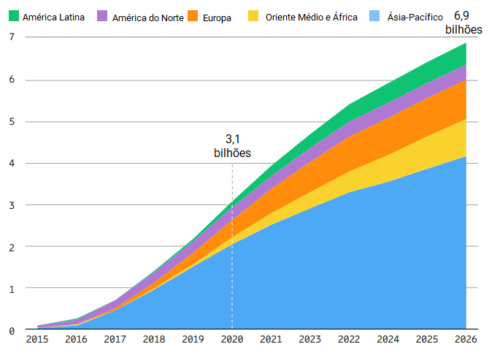



Contextualização
45% mais usuários em relação ao ano de 2020 (ERICSSON, 2020).
Notes:
De acordo o relatório realizado pela Ericsson no ano 2022, estima-se que existam 6,9 bilhões de usuários em redes móveis até o ano de 2026.
Isso é cerca de 45% mais usuários em relação ao ano de 2020.

Slide 5
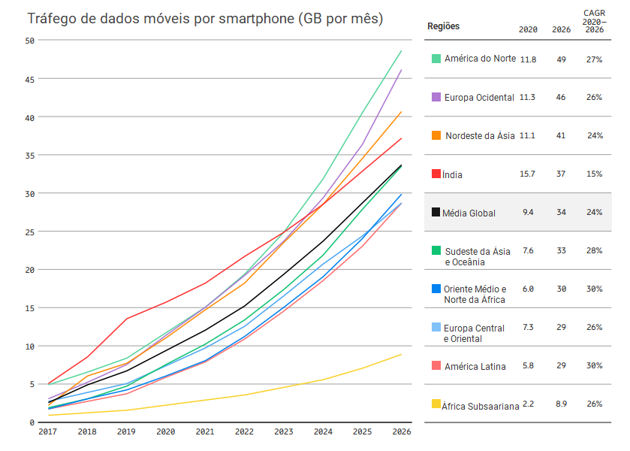
Contextualização
Crescimento de 24% a partir do ano de 2020 (ERICSSON, 2020).
Notes:
Ainda, estima-se também que sejam trafegados até 34 GB de dados por mês através de smartphones no ano de 2026.
Essa quantidade corresponde a um crescimento de 24% em relação ao ano de 2020.
Portanto, através dos dados desses relatórios é possível concluir que há um aumento da demanda mundial em relação ao tráfego de dados móveis, há crescimento no número de dispositivos móveis.
Então há uma necessidade de que essa demanda seja suportada e, além disso, que seja possível o uso de novas aplicações ou serviços que possam surgir futuramente.

Slide 6
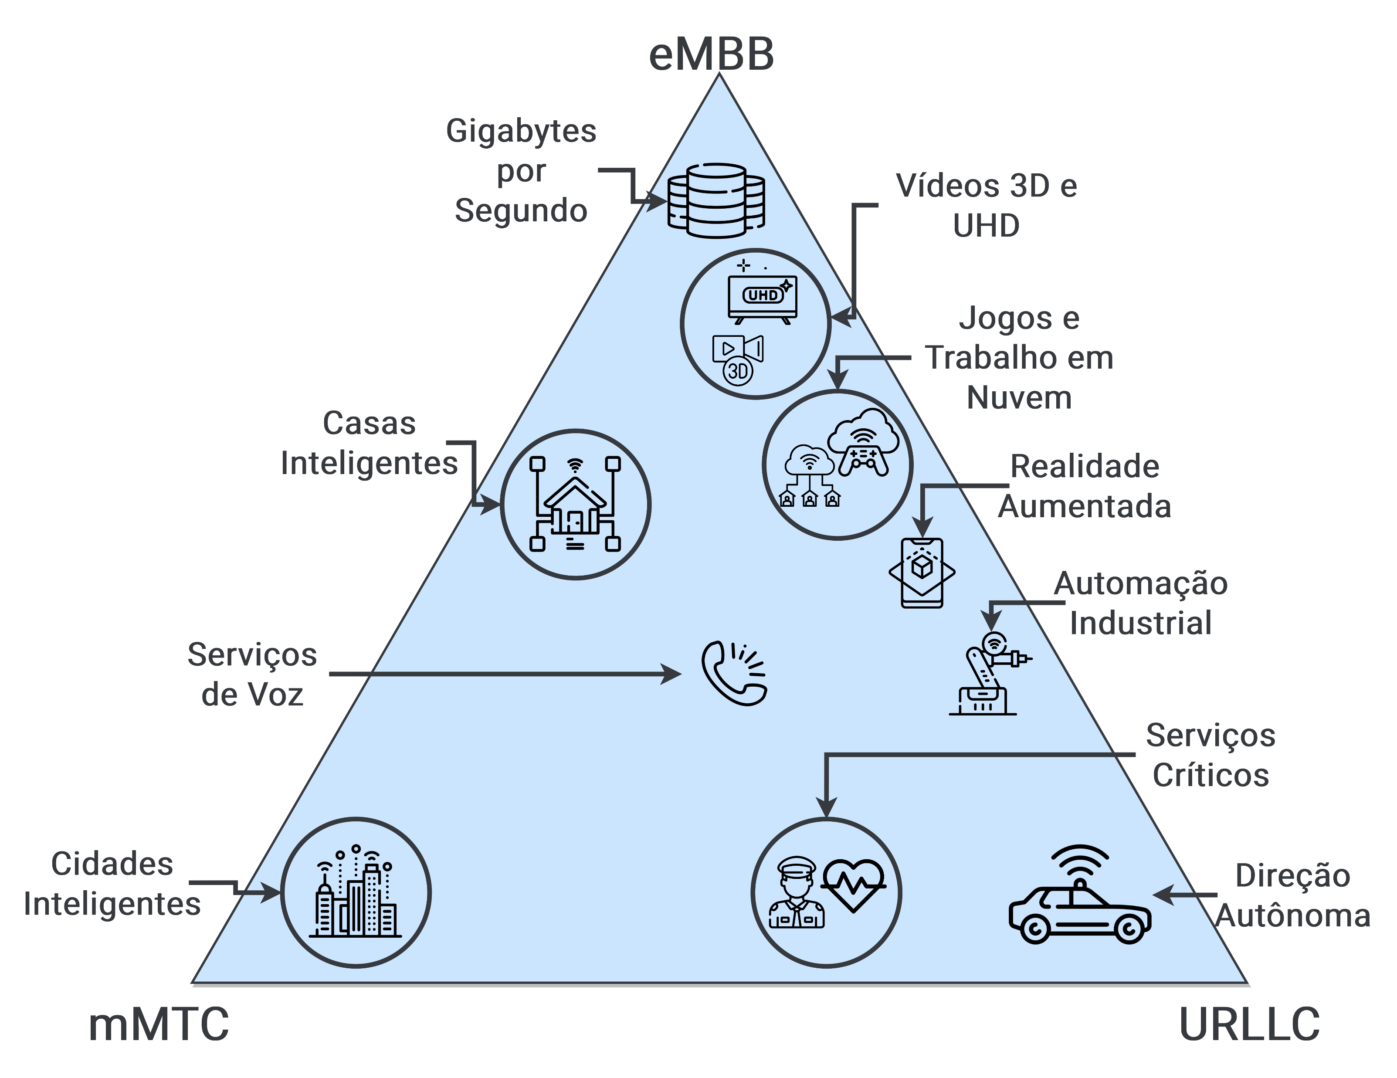
Redes móveis 5g
Fonte: (ITU, 2015).
Notes:
Bom, ao longo dos últimos crescimento da demanda mundial e o crescimento do número de dispositivos móveis.
Então há uma necessidade de que essa demanda seja suportada, além disso, que possibilite o uso de novas aplicações ou serviços que possam surgir.
Assim, o 5G é uma iniciativa para tornar possível o suporte as essas novas aplicações e também para auxiliar nas demandas mundiais.
As redes móveis 5G tem como principal objetivo ser um novo passo na evolução das redes móveis.
E um de seus requisitos é a redução da latência
A É MobileAccess Edge Computing é um paradigma que pode proporcionar redução da latência e, portanto, ser uma forte aliada a 5G.
MEC é definida como a colocação de recursos computacionais dentro da Radio Access Network.
--- ou seja, em redes móveis trata-se da infraestrutura de entrega que é localizada antes das entidades responsáveis por conectar a infraestrutura móvel a rede cabeada ou Internet.
Além disso, há também as redes celulares heterogêneas, ou HCN, que possuem BS, com diferentes capacidades ou diferentes raios de cobertura.
Que permitem aumentar a capacidade da rede assim a como a disponibilização de recursos mais próximos dos usuários.

Slide 7
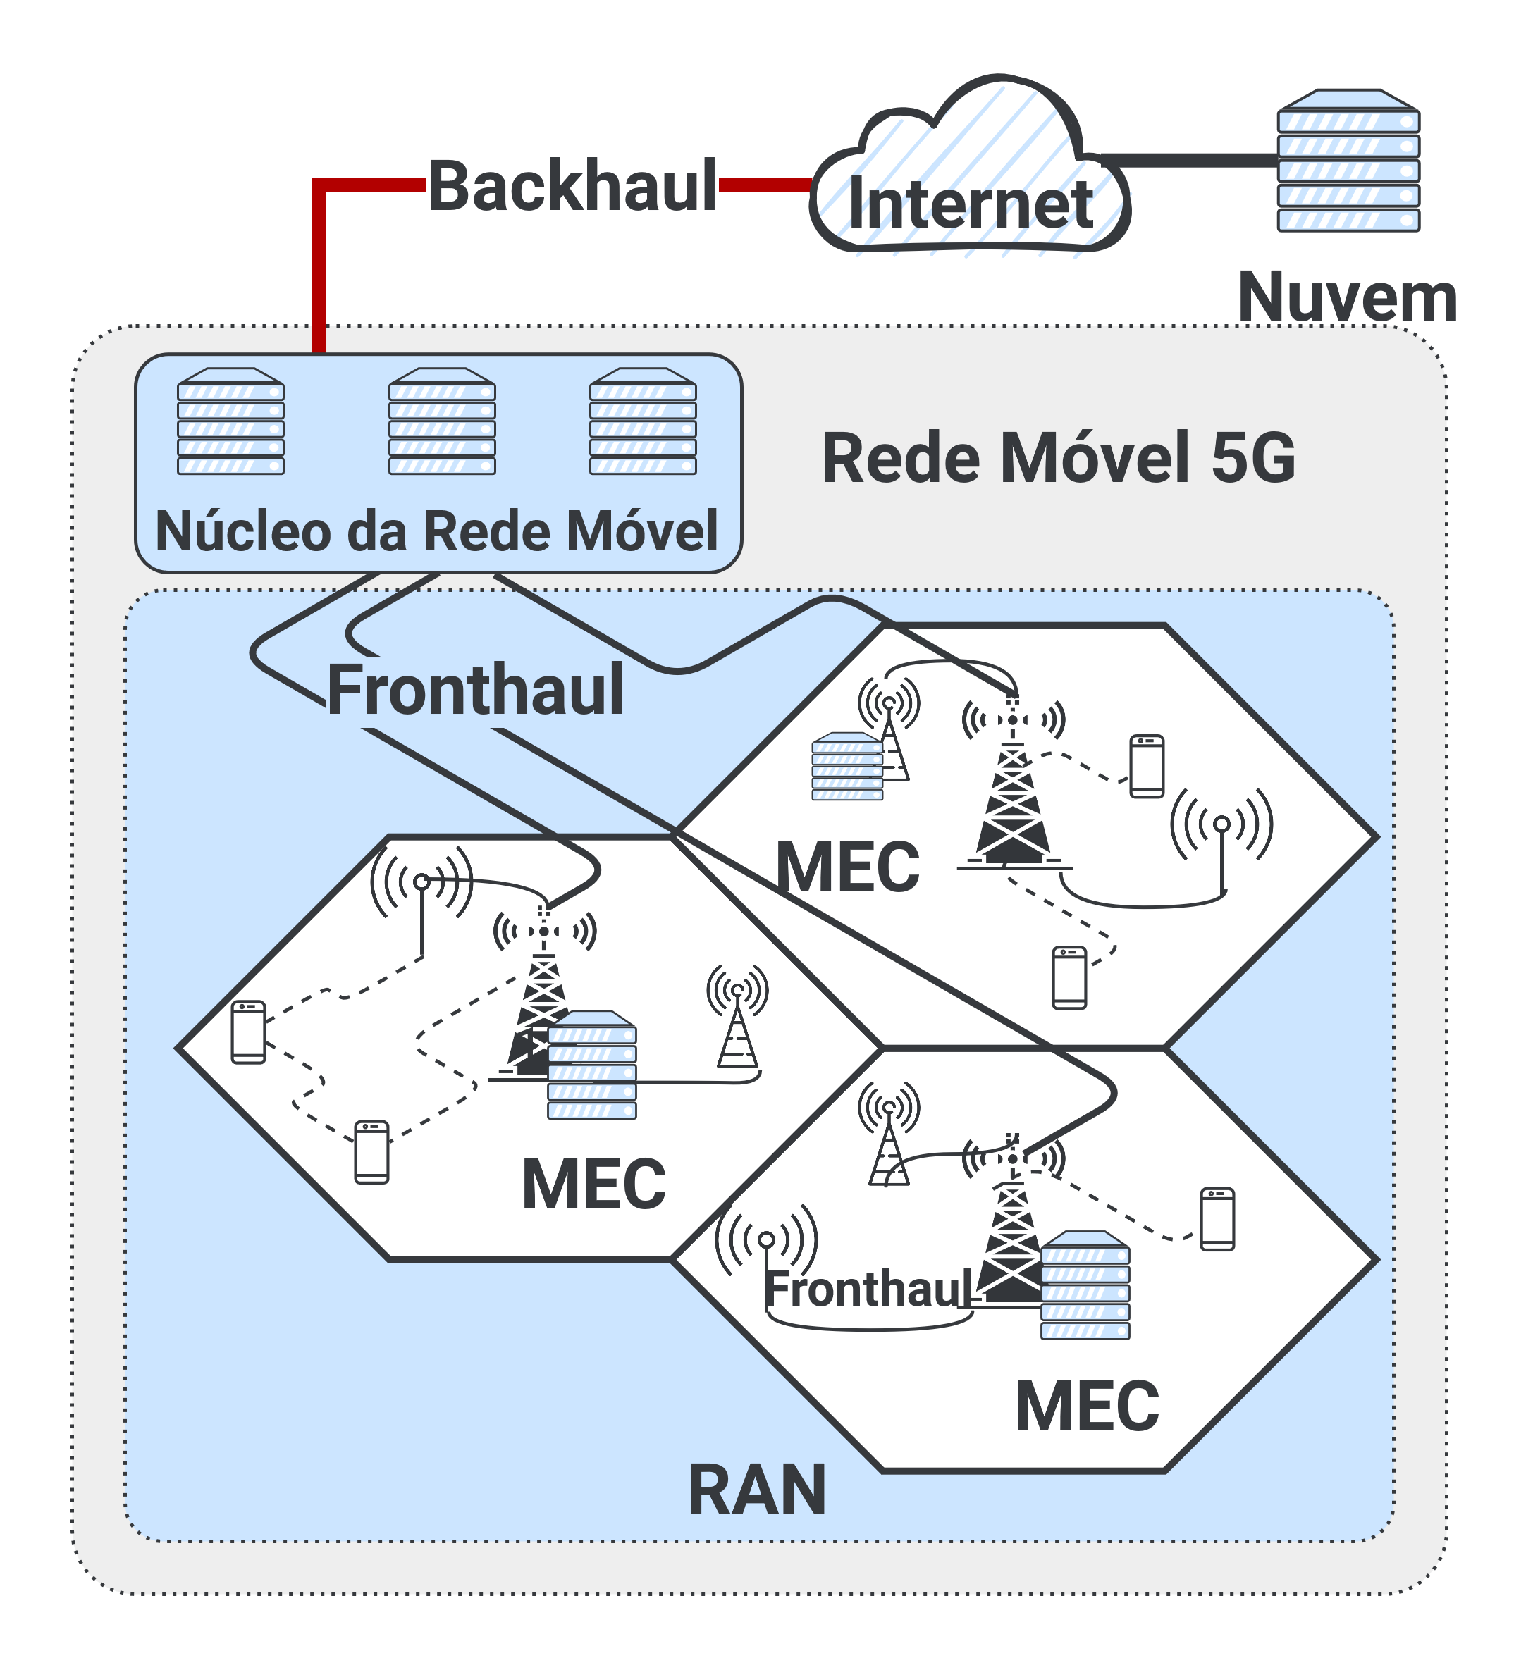
5G e tecnologias aliadas
Multi-Access Edge Computing.(MEC)
Recursos computacionais, semelhantes aos recursos existentes em nuvens computacionais, são dispostos próximos de dispositivos finais, especificamente, presentes na Radio Access Network (RAN) (Hu et al., 2015).

Slide 8
5G e tecnologias aliadas
Heterogeneous Cellular Networks (HCN)
São compostas por BS de alta potência e BS de baixa potência denominadas, MBS e SBS.
Possuem BS com diferentes capacidades, potência de sinal, cobertura e frequência e (ANDREWS, 2013).

Slide 9

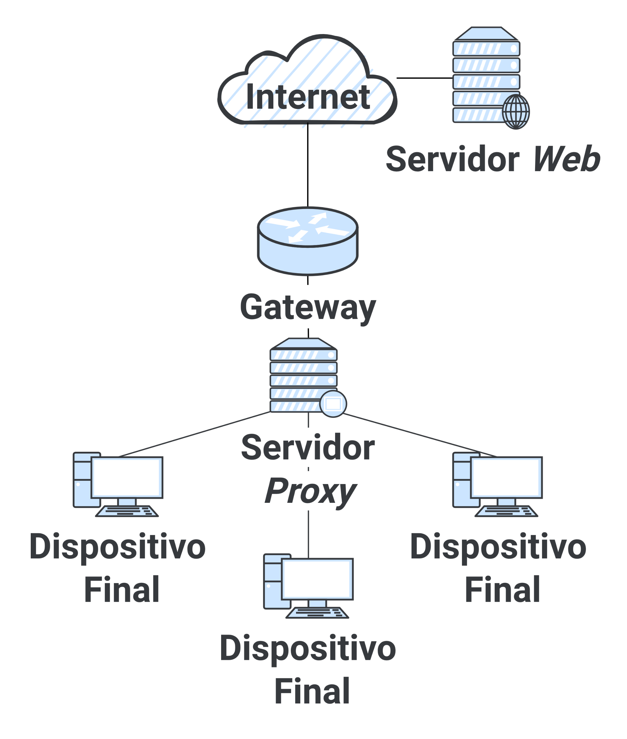
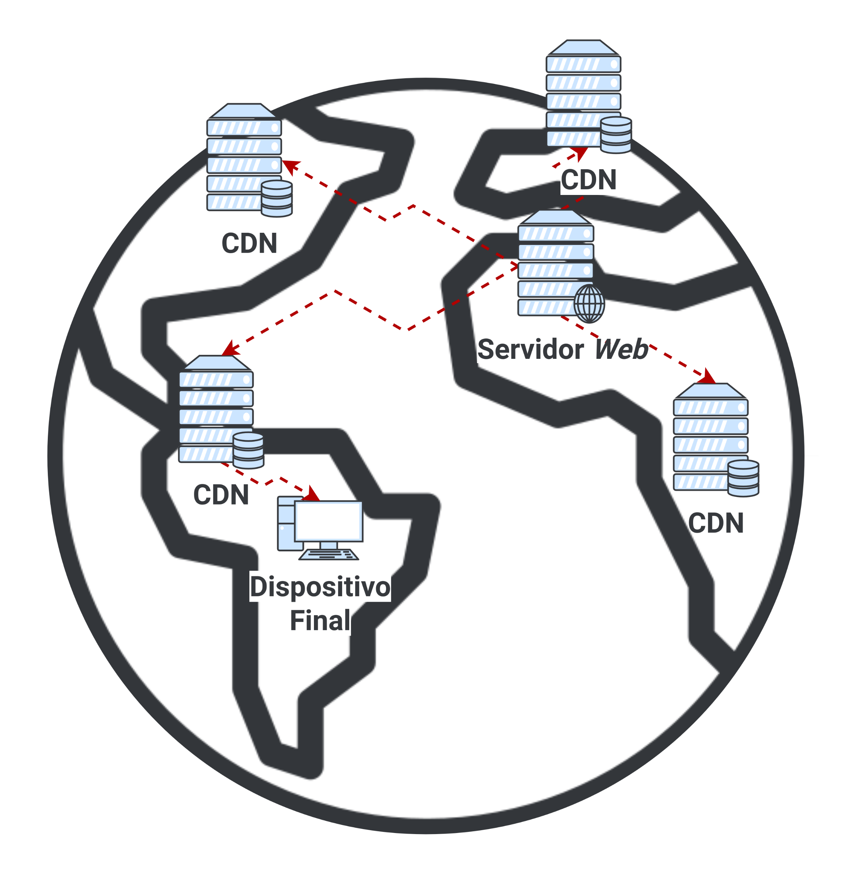
O que é cache
Define-se como o armazenamento e cópia de informações recentemente acessadas, essas informações podem ser futuramente recuperadas ou rejeitadas (WESSELS, 2001).
Cache
Web Caching
CDN

Slide 10
Cache de conteúdo em redes móveis
Reduz:
Tráfego Replicado na Rede.
Sobrecarga no Backhaul.
Proximidade geográfica.
Notes:
Nesse sentido, implantar cache de conteúdo em redes móveis heterogêneas, ou seja, que tem capacidade e recursos de armazenamento próximos dos usuários, é uma alternativa promissora que contribui para a redução de latência em redes móveis.
Sobretudo, cache de conteúdo instalado dentro da rede de acesso permite uma menor latência, derivada da proximidade geográfica com o usuário e também permitir reduzir o tráfego de conteúdos replicados ao longo de enlaces compartilhados e também permitir reduzir sobrecarga no enlace de backhaul.
No entanto, para se desenvolver políticas de cache, tem se dois principais problemas ou fases:
O primeiro: posicionamento de conteúdo, e pode ser resumido em três questões
Onde posicionar a cache dentro da RAN
Qual conteúdo deve ser armazenado em cache
E como esse conteúdo deve ser substituído
Por outro lado: temos a segunda fase, que se refere a entrega de conteúdo.
No que diz respeito a origem do conteúdo, que em geral, pode ser chamada de roteamento de requisições, ou seja, trate-se da origem do conteúdo, e de onde o usuário ira consumir o conteúdo, por exemplo cloud ou cache
Existem alguns desafios ao se projetar politicas de cache
Dentre o principais desafios
Está a capacidade limitada, pois não é possível armazenar toda a biblioteca
A popularidade, também impacta no posicionamento e substituição, pois os usuário tem diferentes localidades tem diferentes preferencias que podem mudar longo do tempo
O comportamento da rede pode ser impactado pela altíssima popularidade de um conteúdo específico
A mobilidade do usuário pode interferir no posicionamento, onde o handover em redes móveis é inevitável, quando um usuário esta a alta velocidade por exemplo.

Slide 11
Problemas de cache para redes móveis
Posicionamento de Cache:
Qual?
Onde?
Como?
Entrega de Conteúdo:
Associação de usuário.
Roteamento de Requisições.
Notes:
Nesse sentido, implantar cache de conteúdo em redes móveis heterogêneas, ou seja, que tem capacidade e recursos de armazenamento próximos dos usuários, é uma alternativa promissora que contribui para a redução de latência em redes móveis.
Sobretudo, cache de conteúdo instalado dentro da rede de acesso permite uma menor latência, derivada da proximidade geográfica com o usuário e também permitir reduzir o tráfego de conteúdos replicados ao longo de enlaces compartilhados e também permitir reduzir sobrecarga no enlace de backhaul.

Slide 12
Desafios
Capacidade de armazenamento limitada.
Preferência e comportamento dos usuários.
Mobilidade.
Notes:
Nesse sentido, implantar cache de conteúdo em redes móveis heterogêneas, ou seja, que tem capacidade e recursos de armazenamento próximos dos usuários, é uma alternativa promissora que contribui para a redução de latência em redes móveis.
Sobretudo, cache de conteúdo instalado dentro da rede de acesso permite uma menor latência, derivada da proximidade geográfica com o usuário e também permitir reduzir o tráfego de conteúdos replicados ao longo de enlaces compartilhados e também permitir reduzir sobrecarga no enlace de backhaul.
No entanto, para se desenvolver políticas de cache, tem se dois principais problemas ou fases:
O primeiro: posicionamento de conteúdo, e pode ser resumido em três questões
Onde posicionar a cache dentro da RAN
Qual conteúdo deve ser armazenado em cache
E como esse conteúdo deve ser substituído
Por outro lado: temos a segunda fase, que se refere a entrega de conteúdo.
No que diz respeito a origem do conteúdo, que em geral, pode ser chamada de roteamento de requisições, ou seja, trate-se da origem do conteúdo, e de onde o usuário ira consumir o conteúdo, por exemplo cloud ou cache
Existem alguns desafios ao se projetar politicas de cache
Dentre o principais desafios
Está a capacidade limitada, pois não é possível armazenar toda a biblioteca
A popularidade, também impacta no posicionamento e substituição, pois os usuário tem diferentes localidades tem diferentes preferencias que podem mudar longo do tempo
O comportamento da rede pode ser impactado pela altíssima popularidade de um conteúdo específico
A mobilidade do usuário pode interferir no posicionamento, onde o handover em redes móveis é inevitável, quando um usuário esta a alta velocidade por exemplo.

Slide 13
Pergunta de Pesquisa
A partir de qual estratégia é possível reduzir a latência fim-a-fim no que compreende os problemas de inserção de conteúdo e roteamento de requisições para compor uma política de cache?

Slide 14
Hipótese
Tem-se como hipótese, que a política de cache escolha os caminhos com maior vazão e, consequentemente, menor Round Trip Time (RTT), de tal forma que evite agravar a piora da Quality of Service (QoS) devido a enlaces que apresentam sobrecarga (CHIU; JAIN, 1989).

Slide 15
Objetivo
O objetivo geral do presente trabalho é especificar, desenvolver e analisar um modelo para uma proposta de política de cache cooperativa e orientada à rede com a finalidade de reduzir a latência em Redes Celulares Heterogêneas.
Notes:
Portanto o objetivo deste trabalho é propor um modelo para uma política de cache cooperativa e orientada à rede,
unindo os problema de posicionamento de cache e roteamento de requisições
com o objetivo de minimizar a latência em HCN.
Para isso a política é formulada matematicamente através de ILP, respeitando as restrições de capacidade de armazenamento e os requisitos de QoS.

Slide 16
Objetivos Específicos
Analisar e comparar trabalhos relacionados, nos quais o problema de pesquisa é direcionado para o roteamento de requisições.
Especificar e desenvolver uma política de cache cooperativo orientado à rede baseada em mecanismos presentes no Transmission Control Protocol (TCP) Vegas.
Definir um modelo generalizável através de Integer Linear Programming (ILP) para a política de cache cooperativa orientada à rede, que consiste em uma função objetivo, variáveis de decisão e suas restrições.
Implementar o modelo ILP através de um solucionador.
Executar a simulação numérica a partir de parâmetros definidos.
Coletar e interpretar dados obtidos através da simulação numérica.
Apresentar e analisar resultados numéricos de acordo com as métricas definidas.

Slide 17
Trabalhos Relacionados

Slide 18
Trabalhos relacionados
Trabalho | Cooperação | Multissaltos | Mobilidade | Orientado à Rede | Problema | Objetivos
(SHANMUGAM et al., 2013) | ❒ | ❒ | ❒ | ❒ | Inserção de Conteúdo | Minimizar Latência
(DEHGHAN et al., 2017) | ❒ | ❒ | ❒ | parcialmente | Inserção de Conteúdo e Roteamento de Requisições | Minimizar Latência
(HARUTYUNYAN; BRADAI; RIGGIO, 2018) | ❒ | ❒ |  | ❒ | Inserção de Conteúdo e Associação de Usuários | Balanceamento do uso de FH e BH
(PU et al.,2018) |  | ❒ | ❒ | ❒ | Alocação de Recursos para VM, Inserção de Conteúdo e Roteamento de Requisições | Minimizar custos(Latência)
(JIANG; FENG; QIN, 2017) |  | ❒ | ❒ | ❒ | Inserção de Conteúdo e Entrega de Conteúdo | Minimizar Latência

Slide 19
Trabalhos relacionados. (cont.)
Trabalho | Cooperação | Multissaltos | Mobilidade | Orientado à Rede | Problema | Objetivos
(LI et al., 2017) |  | ❒ | ❒ | ❒ | Inserção de Conteúdo e Roteamento de Requisições | Maximizar de Cache Hit
(SHENG et al., 2016) |  |  | ❒ | ❒ | Arquitetura de Roteamento de Requisições | Minimizar Latência
(SONG et al., 2021) |  |  | ❒ | ❒ | Inserção de Conteúdo e Roteamento de Requisições | Minimizar Latência
(XIE et al., 2022) |  |  | ❒ | ❒ | Inserção de Conteúdo e Roteamento de Requisições | Minimizar Latência
Política Cooperativa Orientada à Rede |  |  |  |  | Inserção de Conteúdo e Roteamento de Requisições | Minimizar Latência

Slide 20
Formulação do
Problema

Slide 21
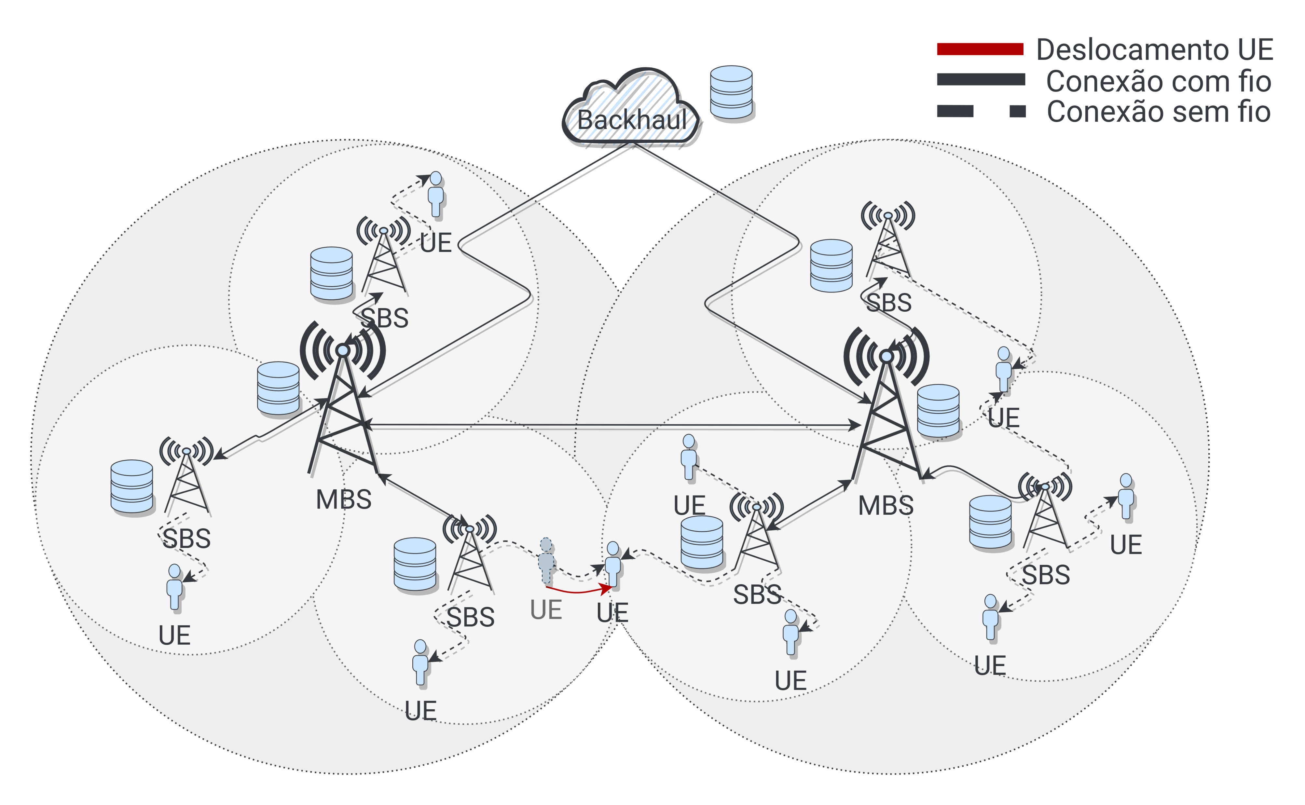
INFRAESTRUTURA
Servidores MEC implantados em uma rede heterogênea.

Slide 22
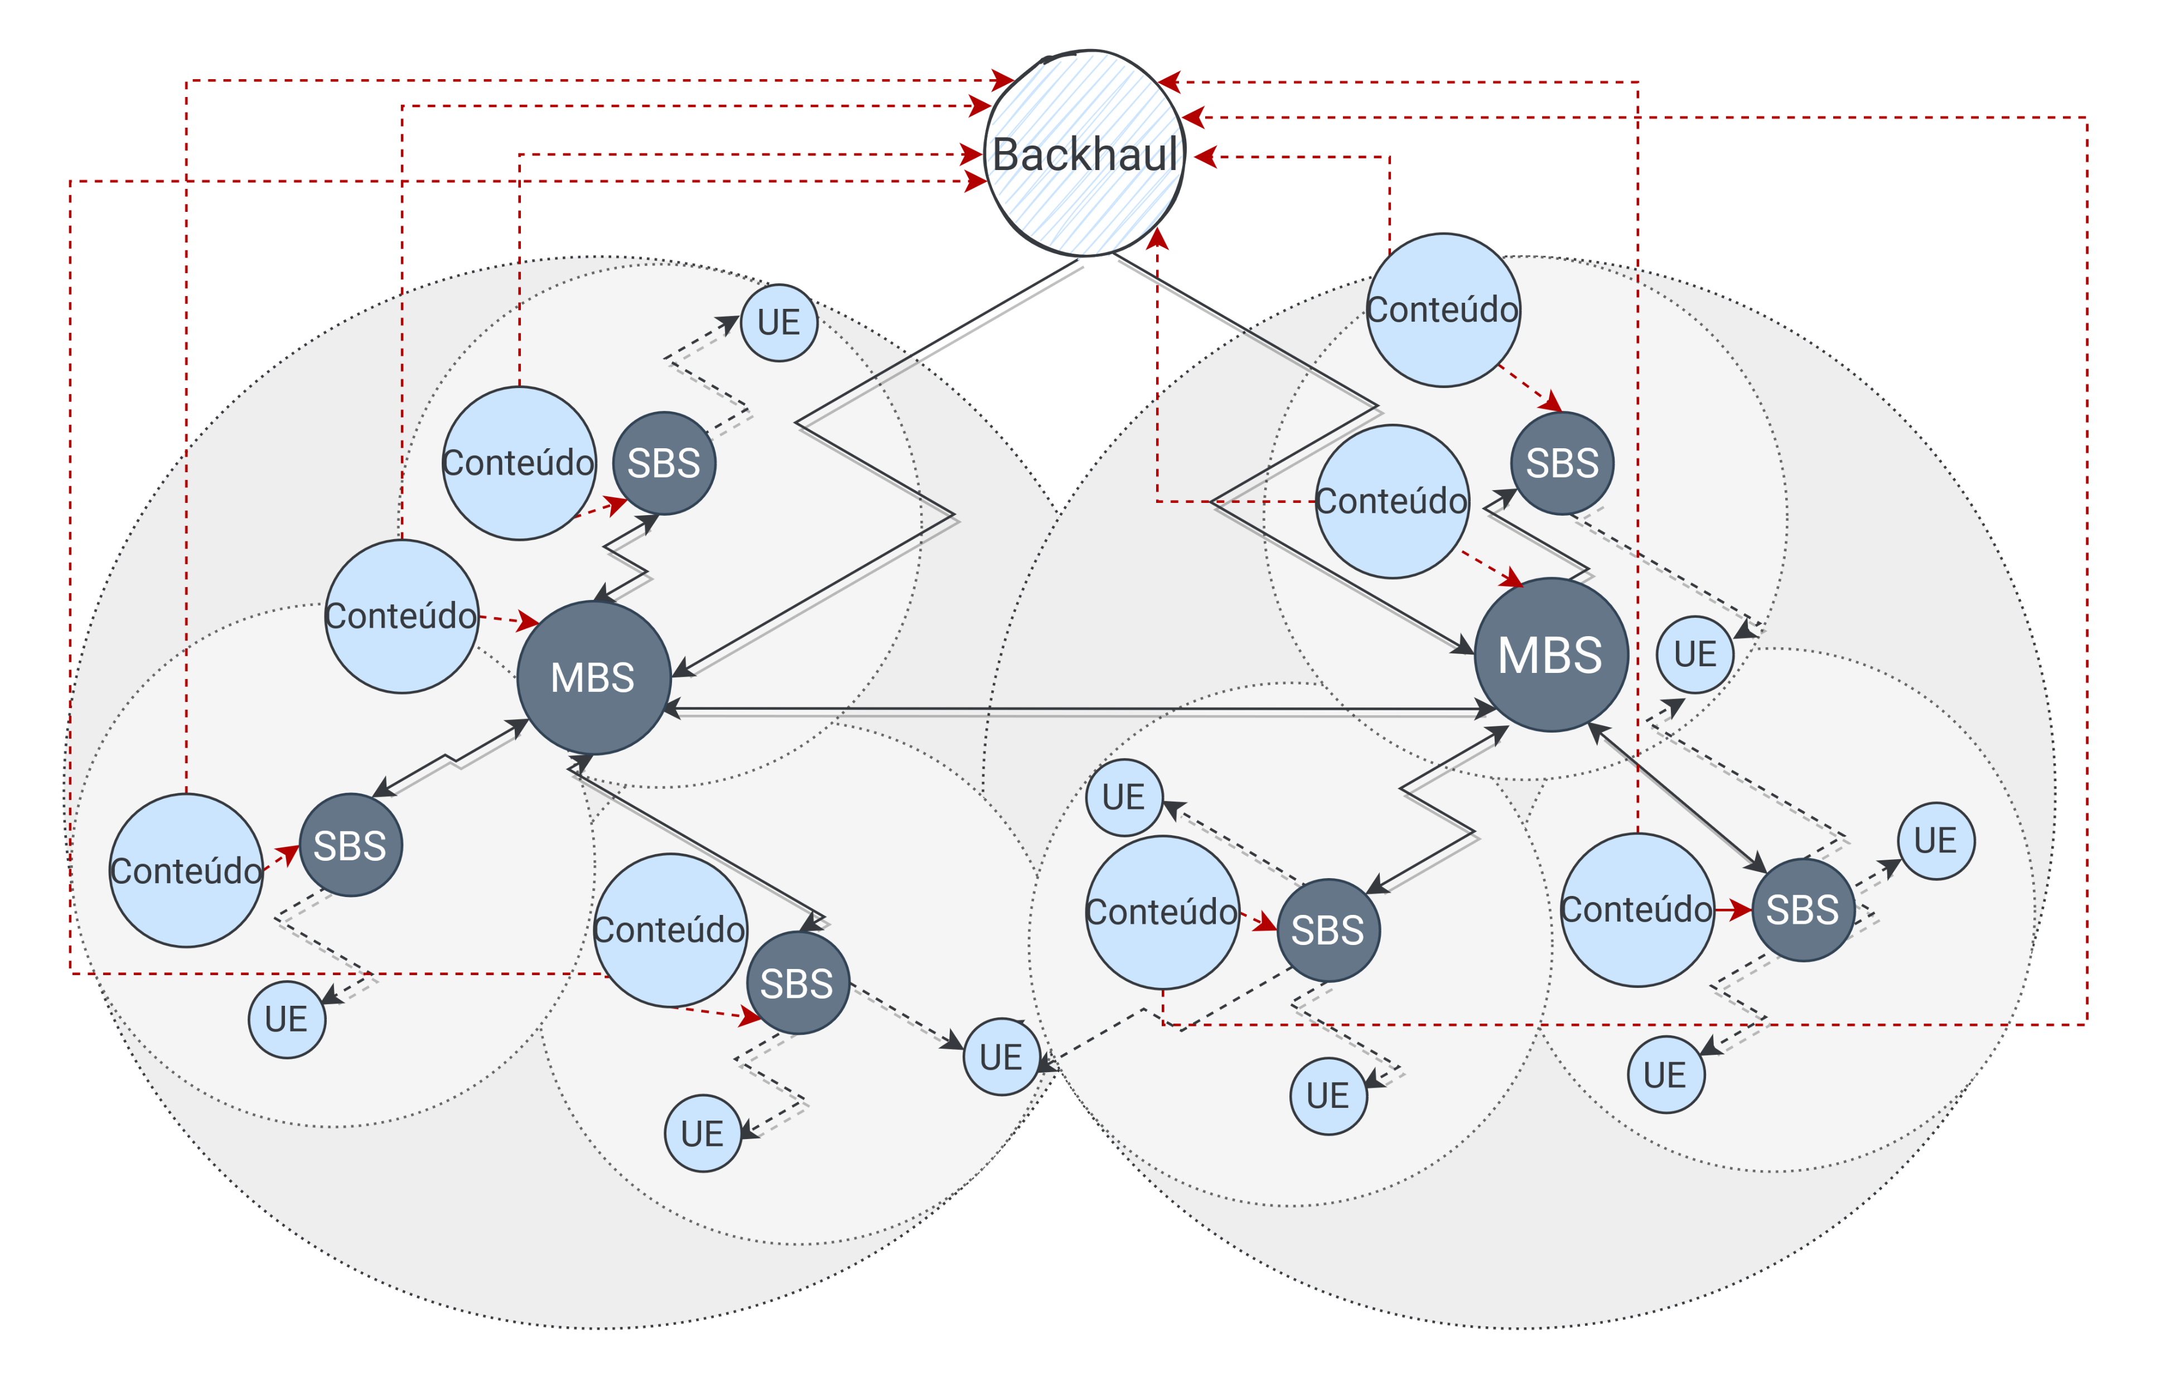
Representação de grafos
Modelo baseado no Problema de Fluxo Multi-Commodities
NP-Completo.
Notes:
Dado que este problema pode ser abstraído como um problemas de redes
Especificamente o problema de fluxo multi-comodities,
É possível representar a infraestrutura e suas características através de um grafo
A infraestrutura necessária para que a política de cache cooperativa sensível a rede possa ser implantada
é caracterizada por sbs conectadas a mbs, essa mbs e sbs podem ou não ter a capacidade de armazenar cache de conteúdo,
Além os usuário, chamados UE, se conectam a sbs
Os conteúdo são vértices. Então um conteúdo é conectado as BS que o armazena, além disso todos os conteúdos se conectam ao backhaul, os demais vértices representam as BS, e os usuários
O conteúdo é a origem e o destino é o usuário.

Slide 23
Cooperação e orientação à rede.
Cooperação:
Multissaltos.
Orientação à rede:
TCP.
Estimativa da capacidade de vazão considerando outros fluxos.
Baseado RTT.
Carga e Mobilidade.
Migração.

Slide 24
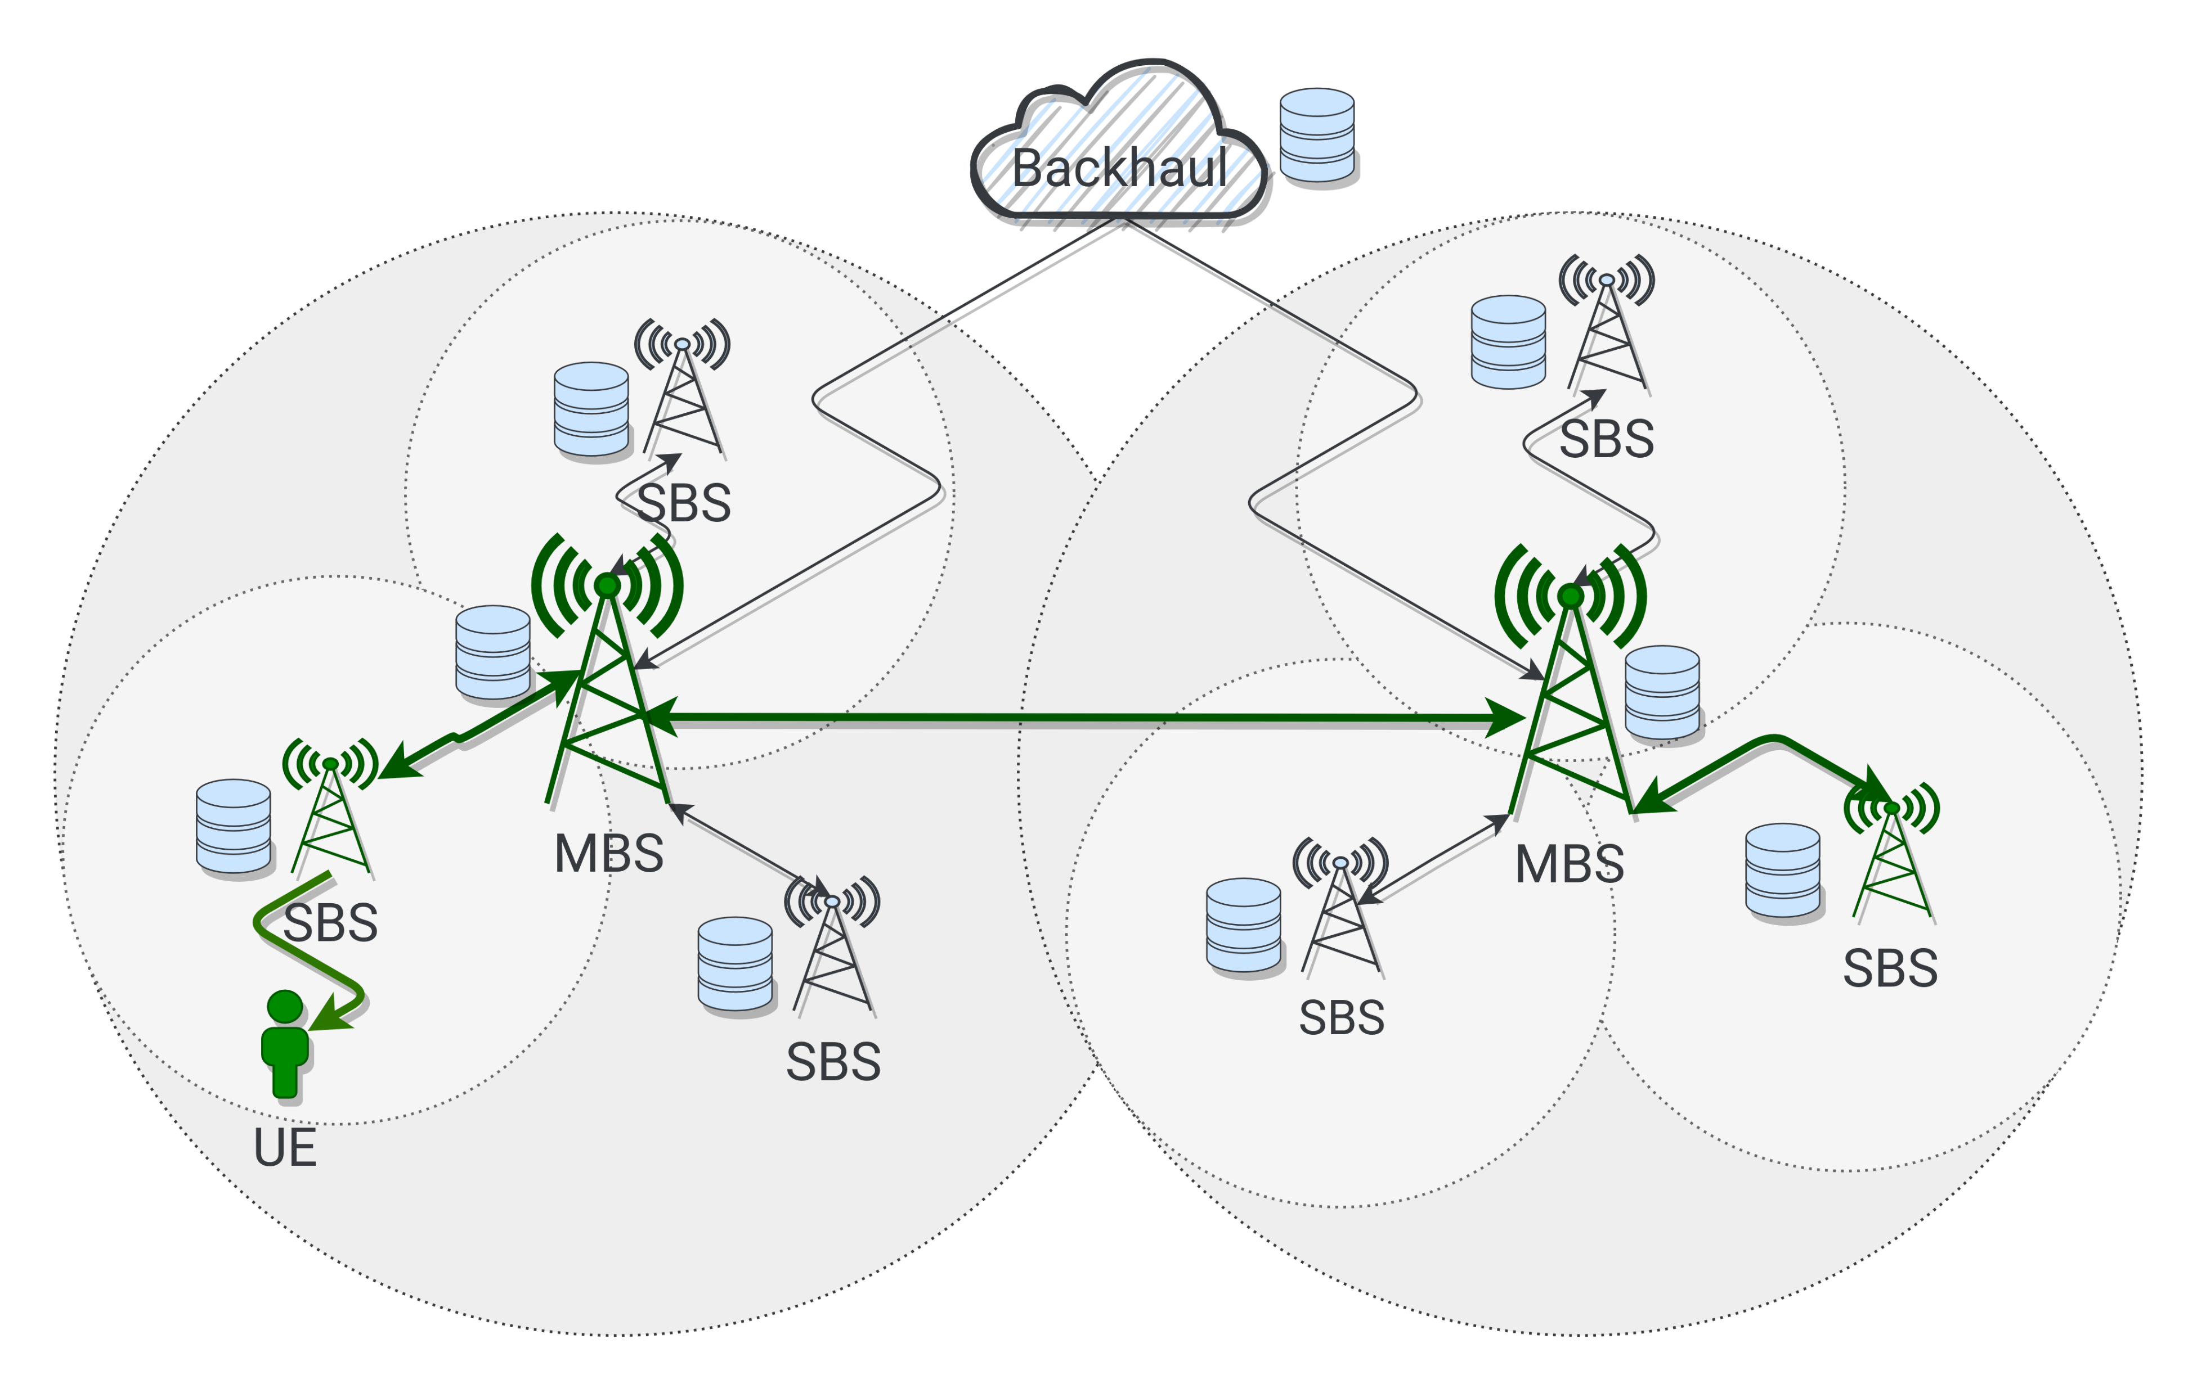
Cooperação
Sem cooperação.
Único salto.
Multissaltos.

Slide 25
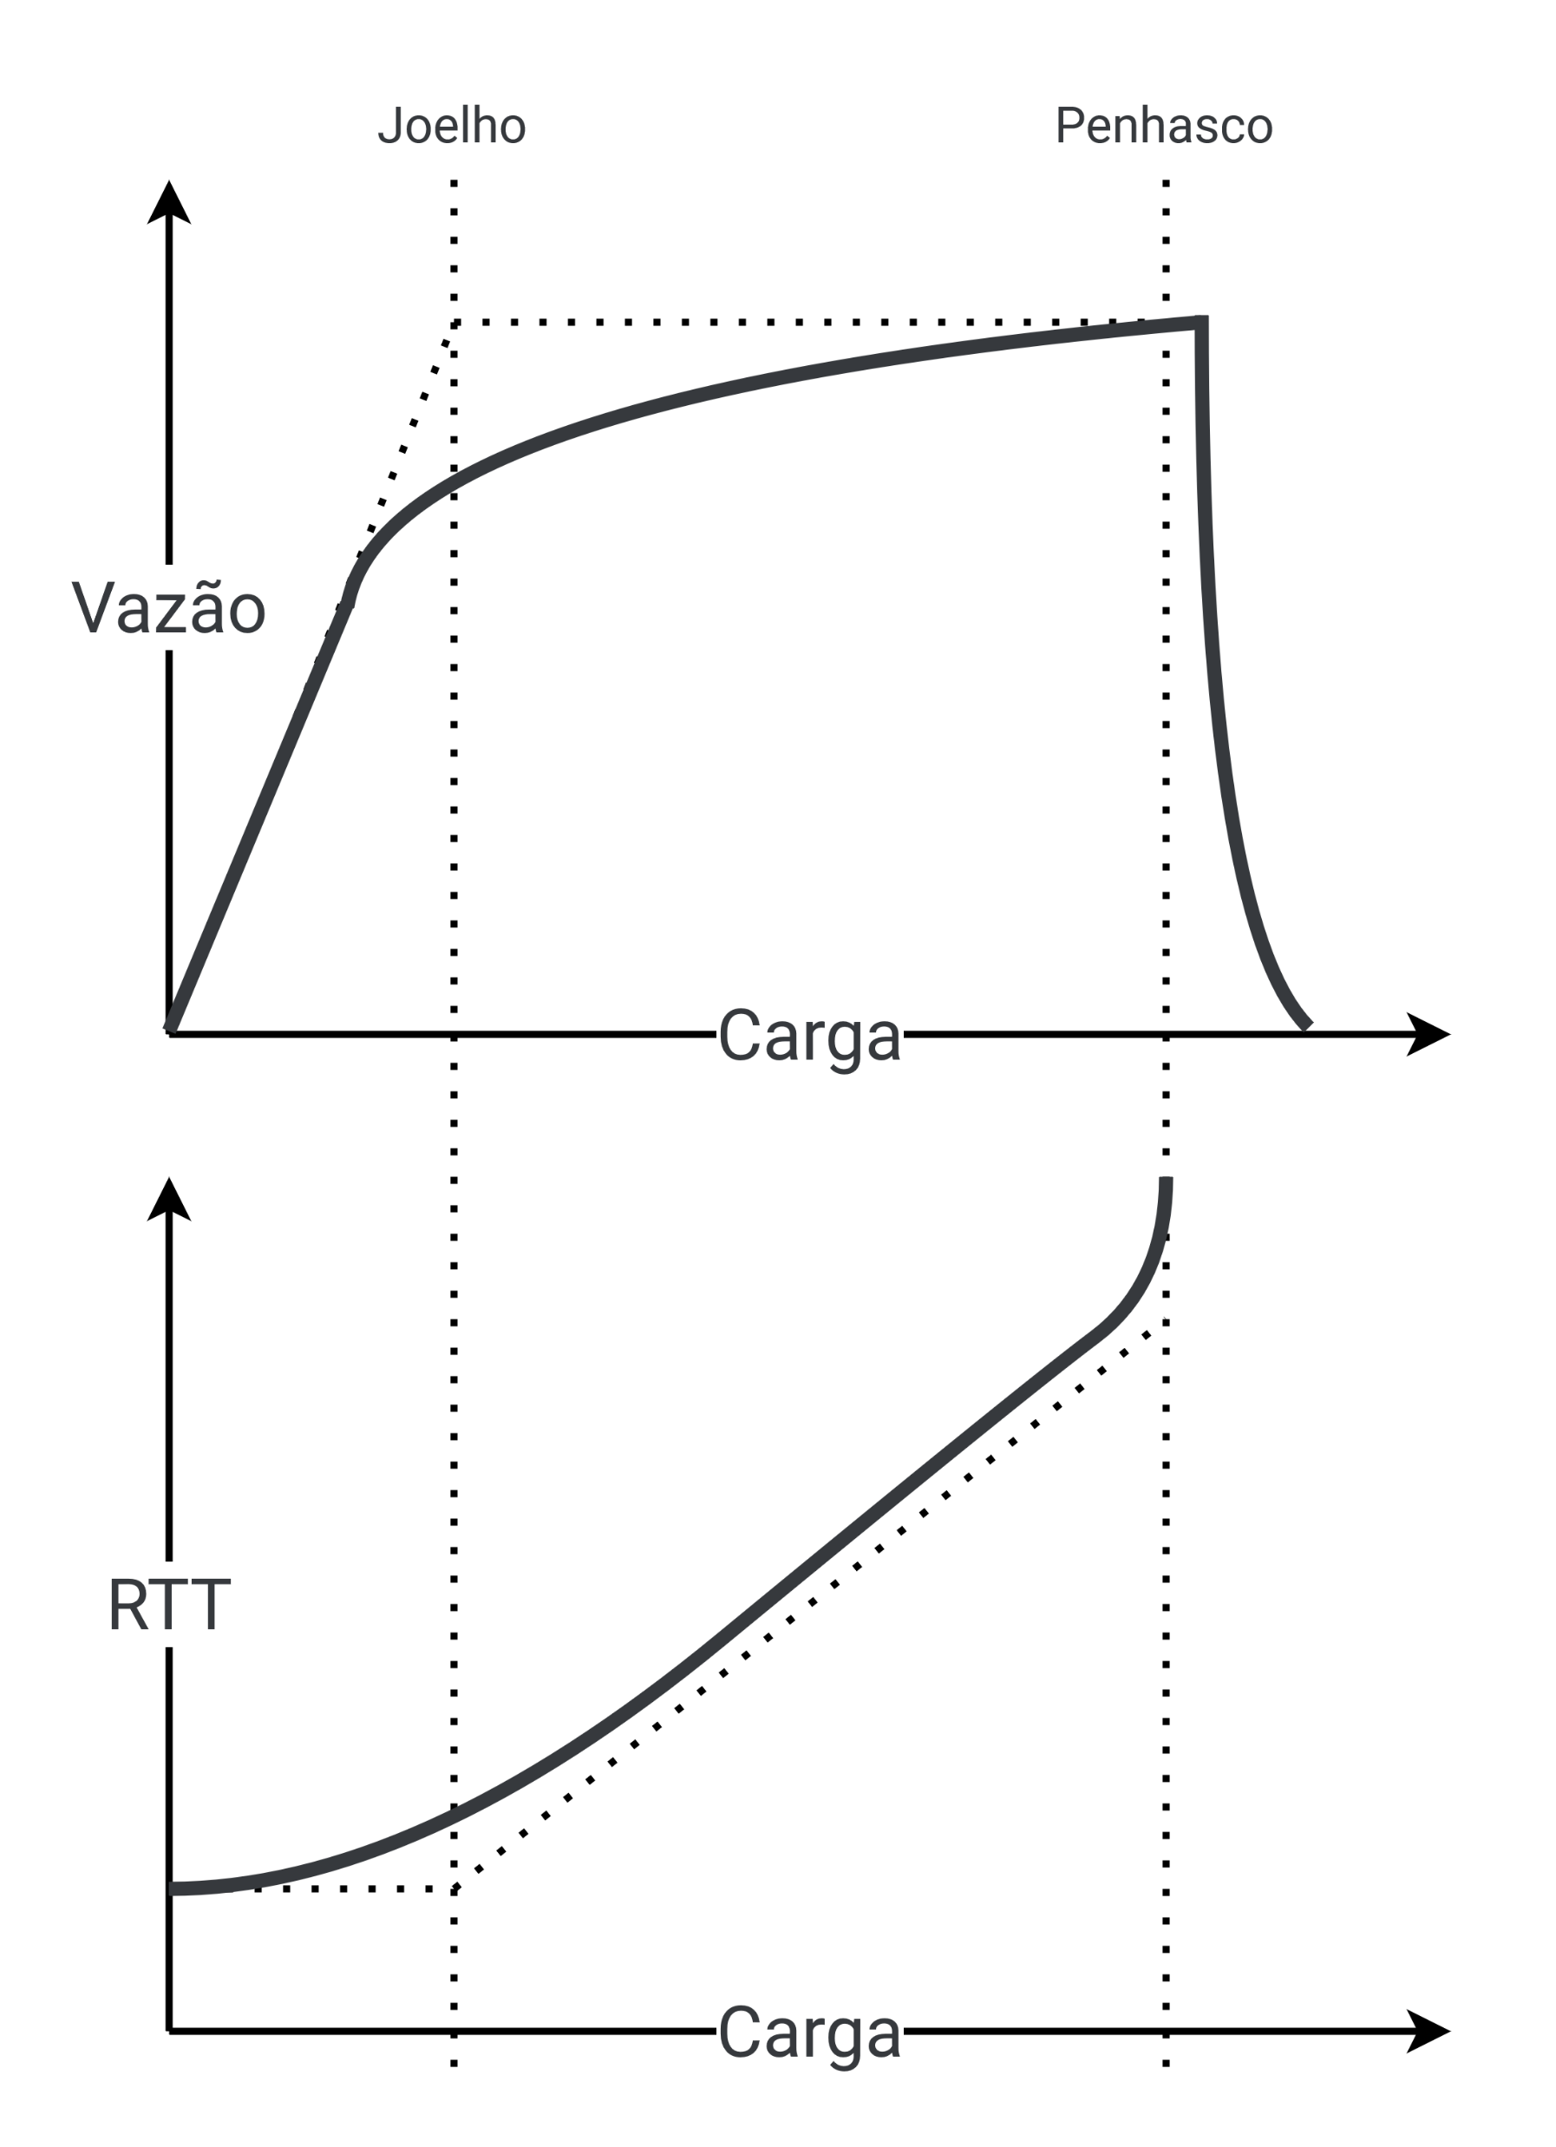
Dinâmica do RTT
Maiores vazões são indicativos de melhores condições de rede (STALLINGS, 2015).
Enlaces com fio: Em função da Carga (CHIU; JAIN, 1989).
Enlaces sem fio: Em função da distância (TIAN; XU; ANSARI, 2005).
Fonte: (CHIU; JAIN, 1989).

Slide 26
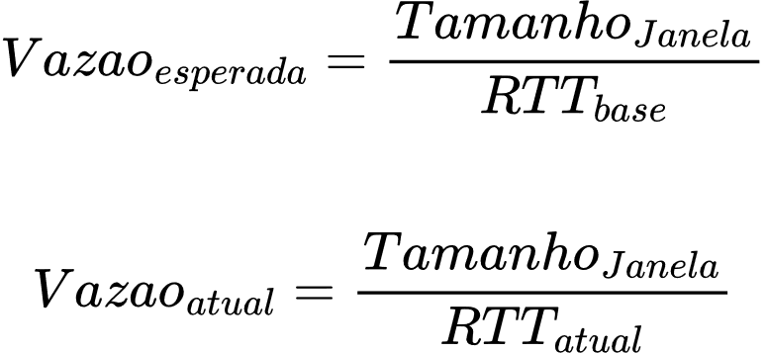
TCP VEGAS
Algoritmo de Controle de Congestionamento.
Fonte: (BRAKMO; PETERSON, 1995)

Slide 27
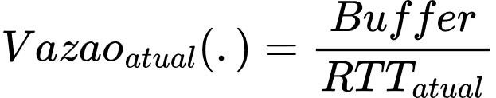
Estimativa da capacidade de vazão

Slide 28
Cache ou backhaul? Balanceamento de carga.

Slide 29
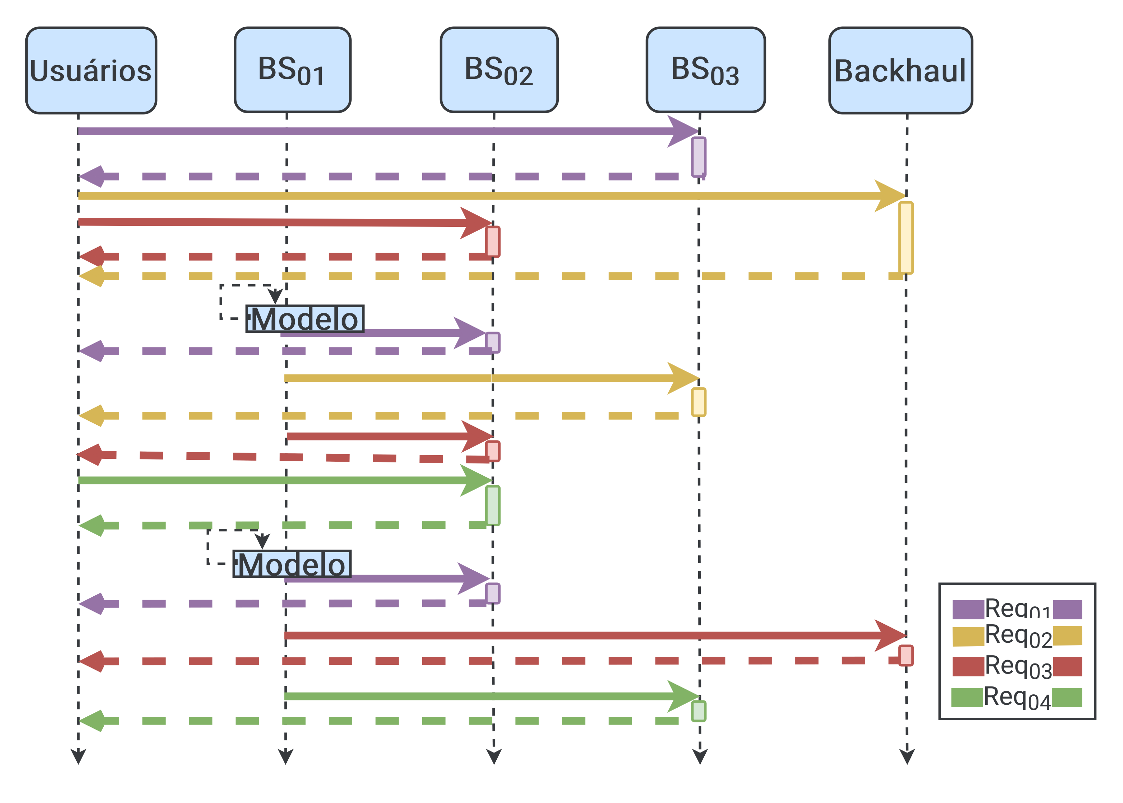
Dinâmica da otimização das Requisições

Slide 30
Modelo para uma política de cache cooperativa orientada à rede

Slide 31
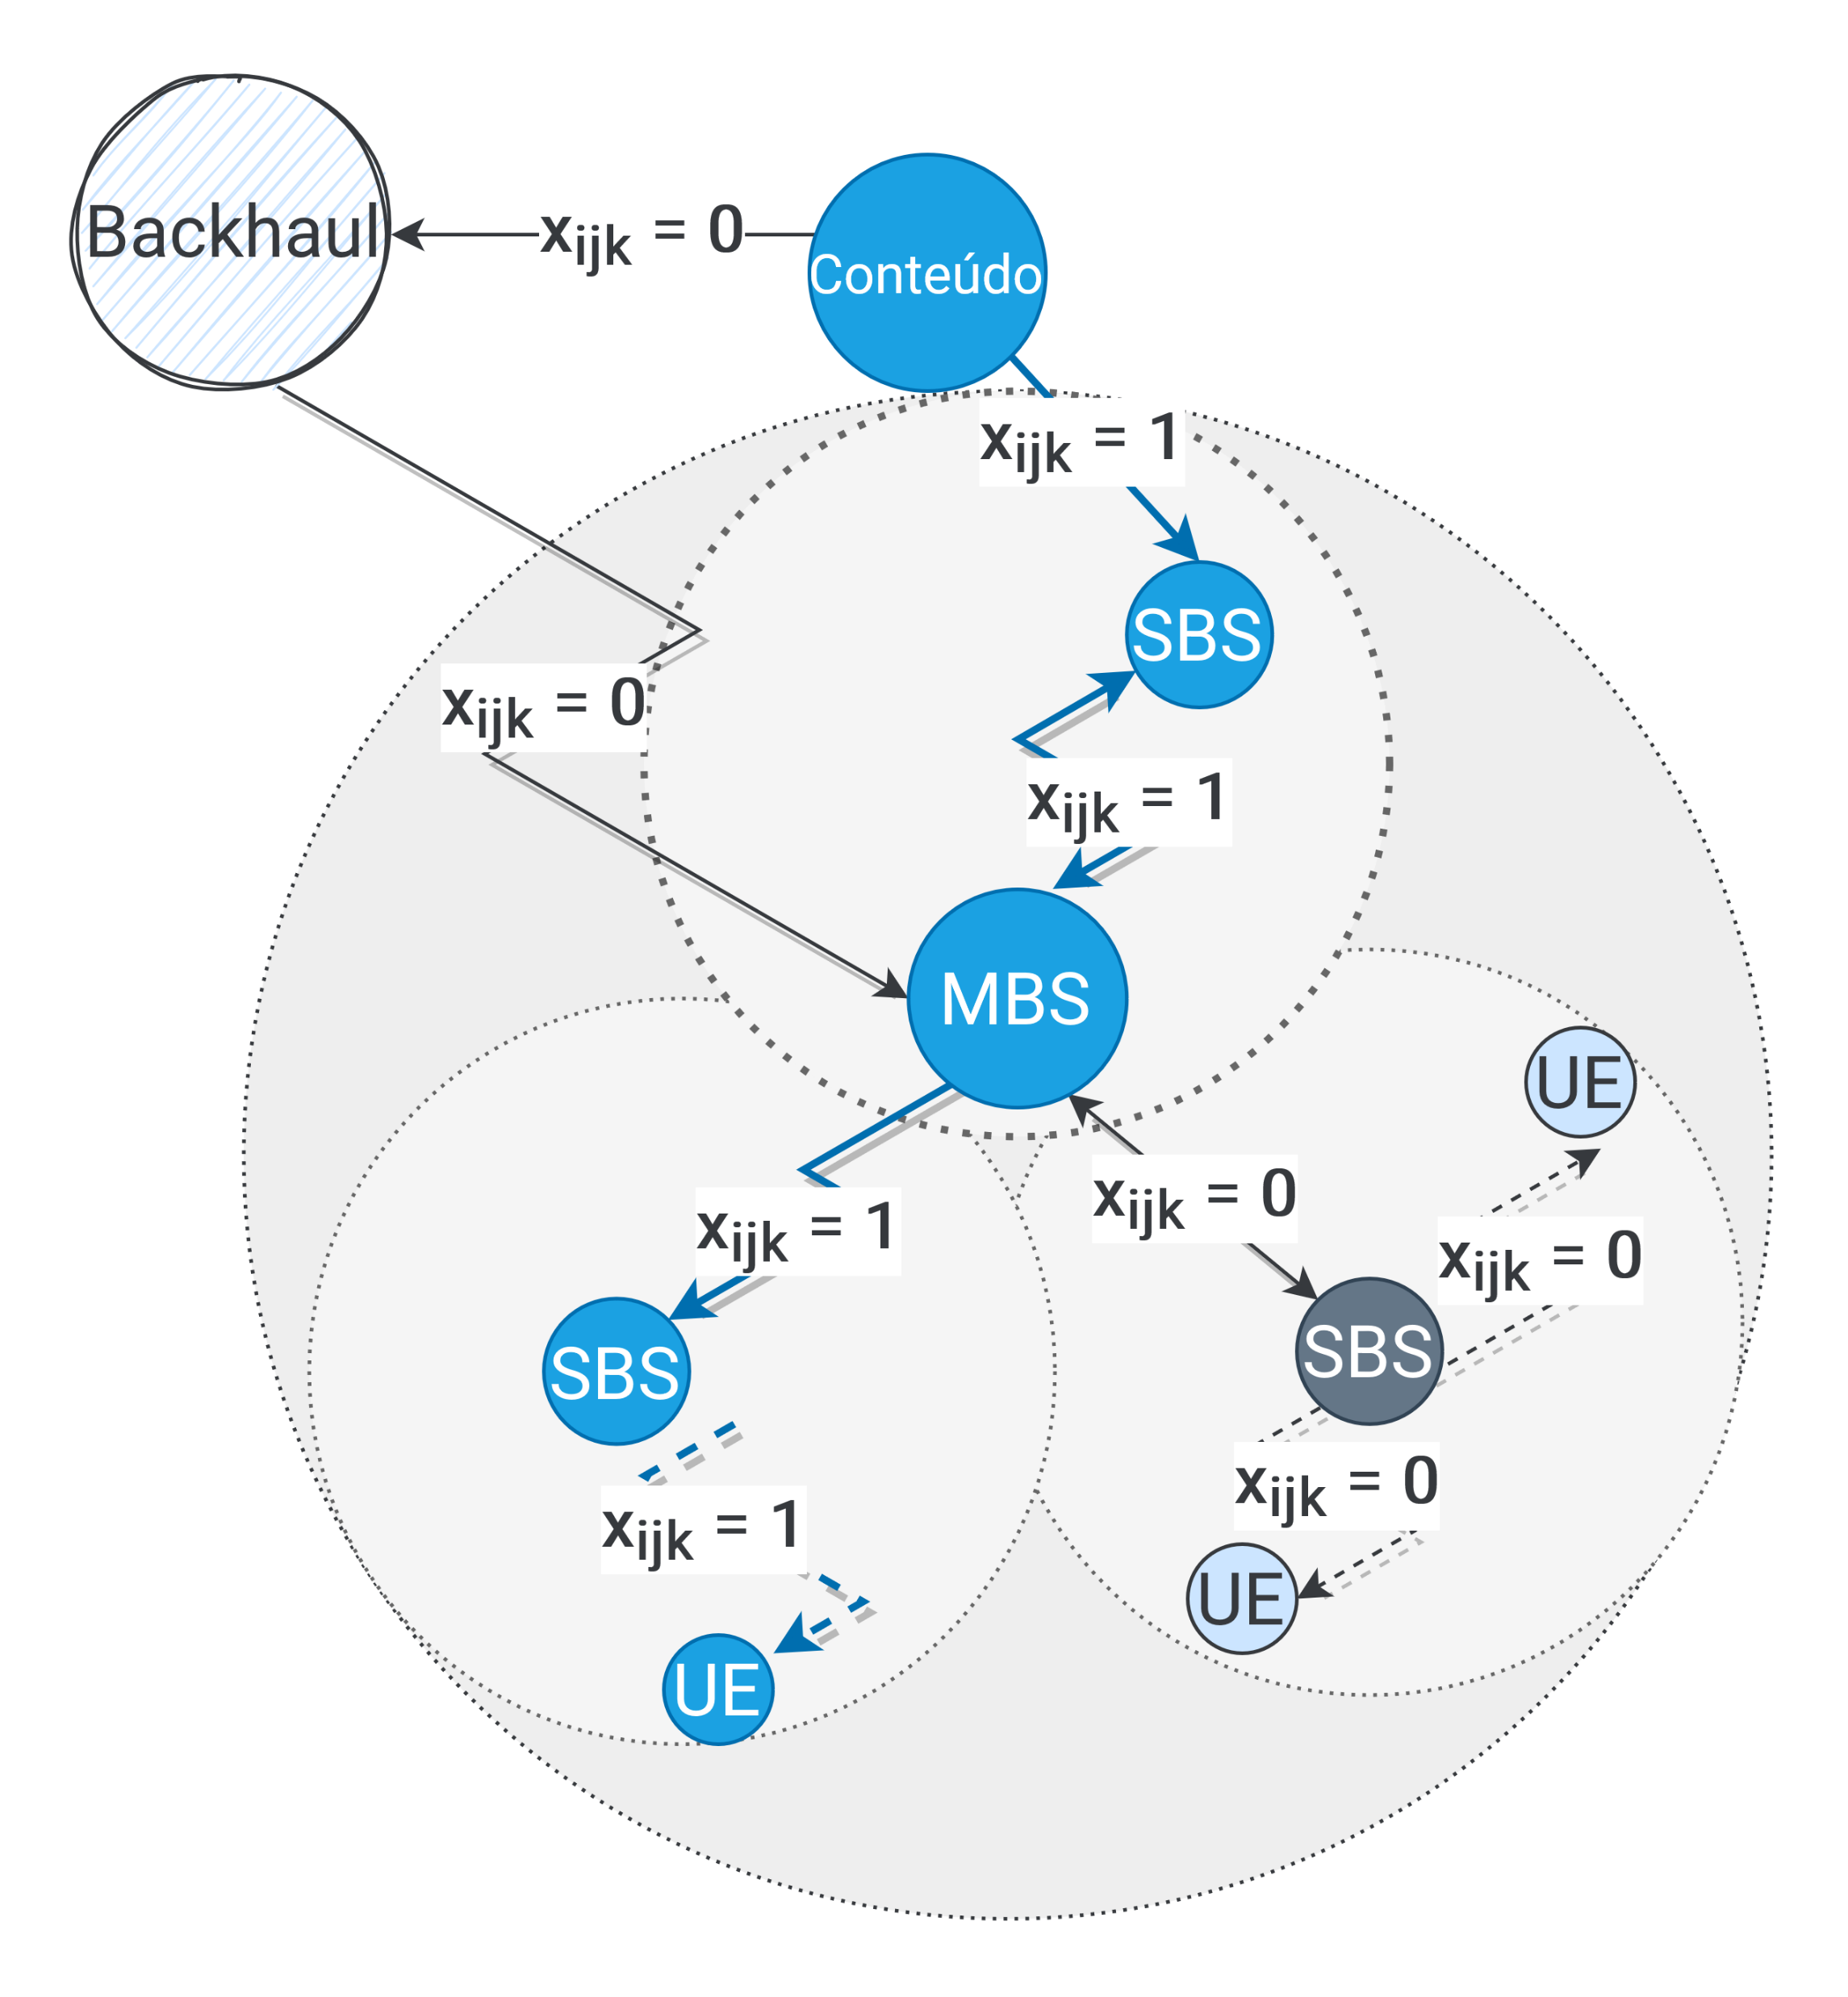

Variáveis Roteamento de requisições.

Slide 32



Variáveis Inserção de conteúdo.

Slide 33
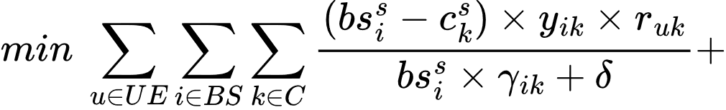
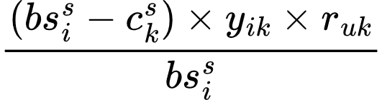
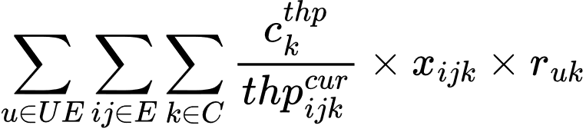
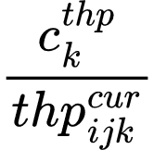
Função objetivo

Slide 34
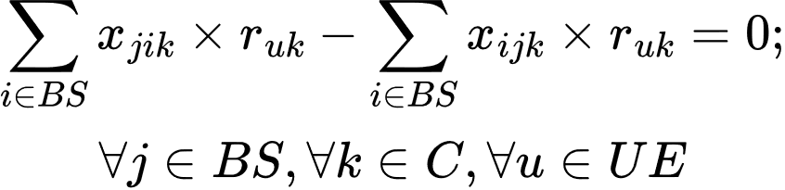
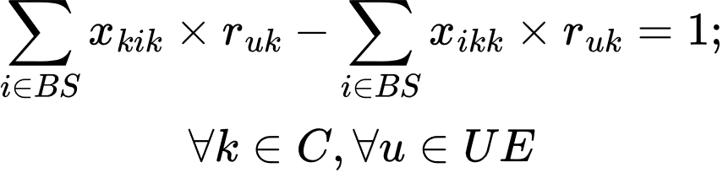
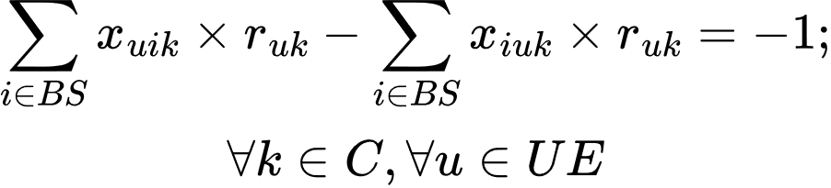
Restrições de fluxo
Única origem e destino para uma requisição.
Notes:
Essa são as restrições de fluxo, que garantem a circulação,
dado que este é um problema que redes.
A primeira restrição defini que todo fluxo deve entrar e sair de um vértice intermediário
A segunda define que exista um origem para o caminho
A terceira define que exista um destino para o caminho
Essas restrições garantem também que exista somente uma única origem e um único destino para uma requisição.

Slide 35
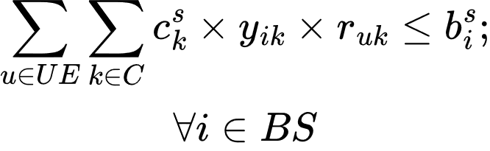
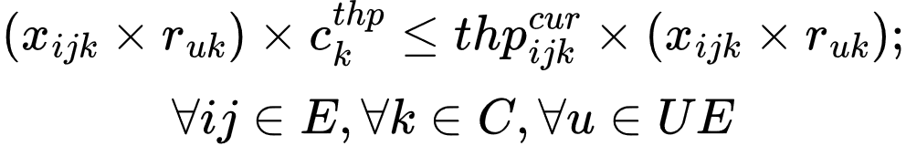
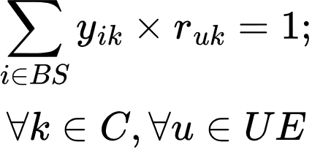
Restrições
Capacidade de Armazenamento.
Definida pelo MNO
Qualidade de Serviço
Definida pelo SLA (provedor de serviço).
Única Origem.

Slide 36
Resultados e Discussões

Slide 37
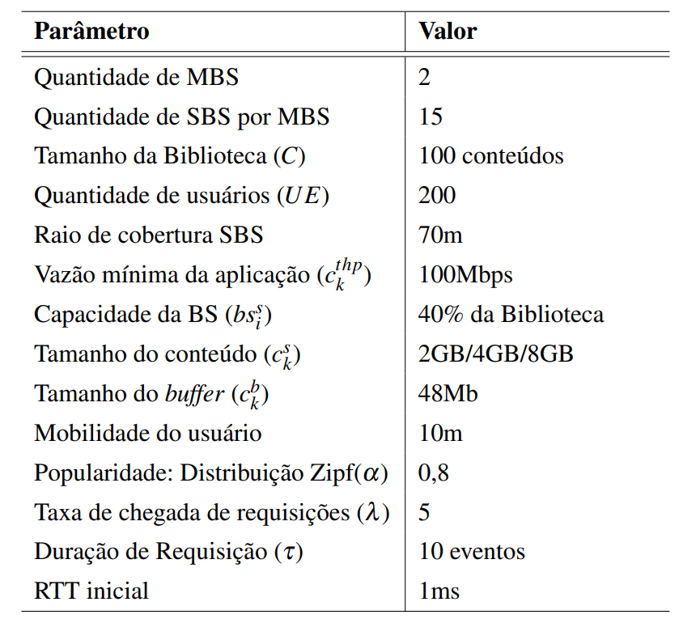

Simulação numérica
Simulador de Evento Discretos.
Solucionador:
SHENG et al., 2016; DEHGHAN et al., 2017; KHREISHAH; CHAKARESKI; GHARAIBEH, 2016; JIANG; FENG; QIN, 2017; SHANMUGAM et al., 2013;SHENG et al., 2016; JIANG; FENG; QIN, 2017; KAMEL; HAMOUDA; YOUSSEF, 2016; HARUTYUNYAN; BRADAI; RIGGIO, 2018;ITU, 2017; SENA et al., 2016; BRESLAU et al., 1999

Slide 38
Métricas
Proporção de Cache hit e Cache Miss.
Uso da Capacidade de Armazenamento Total.
Latência:
Latência Média.
Latência Total da Rede.

Slide 39
Cenários
Análise do modelo proposto:
Distribuição de popularidade.
Capacidade total de armazenamento.
Análise de desempenho do modelo proposto:
Comparação com estratégias da literatura:
Único salto.
Multissaltos.

Slide 40
Análise do modelo para política orientada à rede
Notes:
Vamos aos resultados e discussões

Slide 41
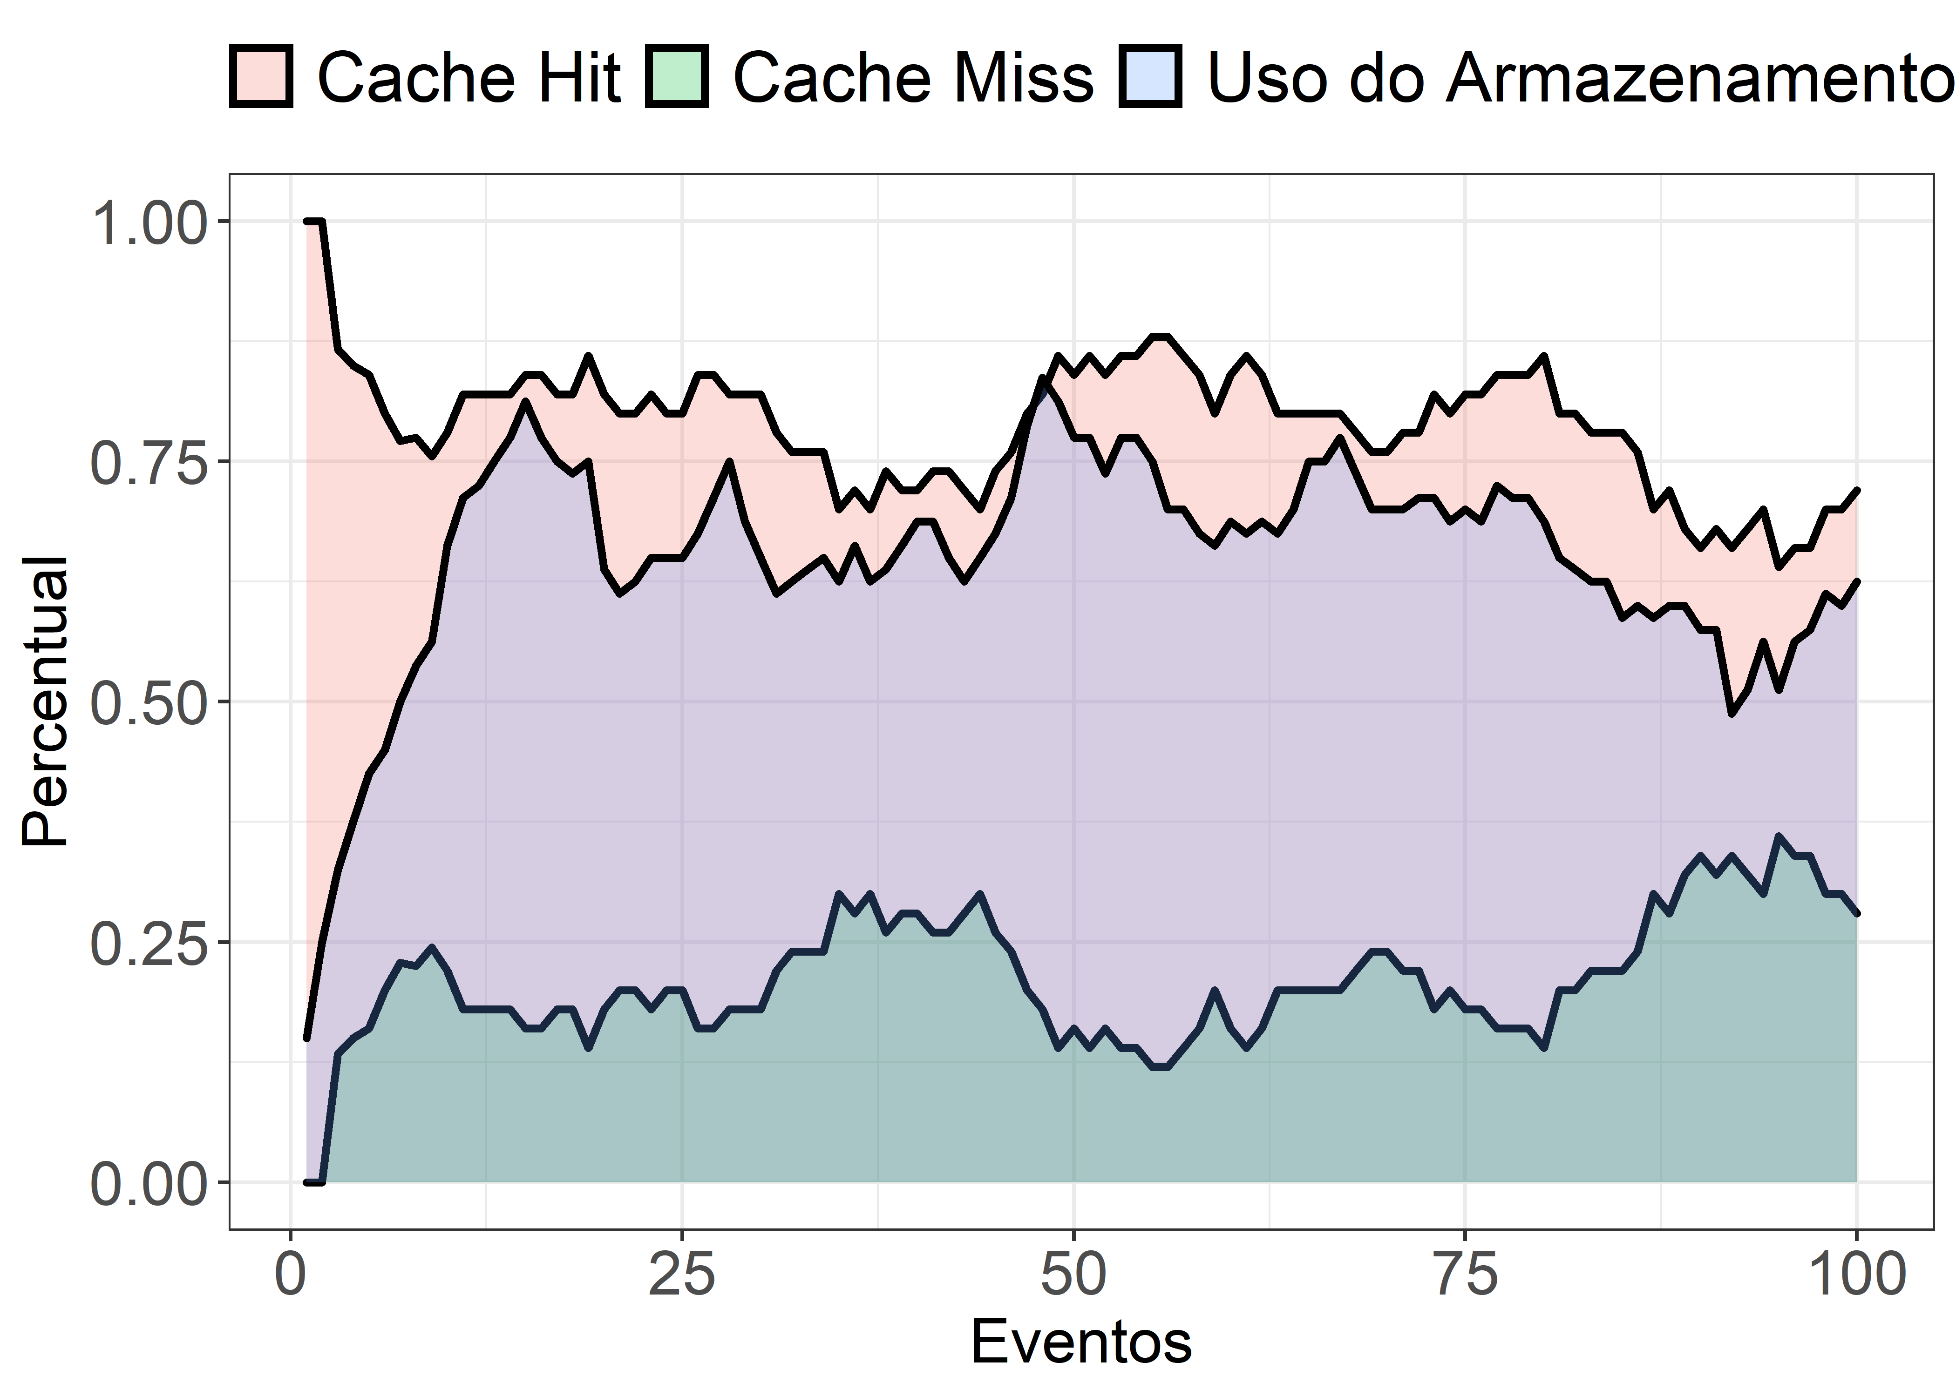
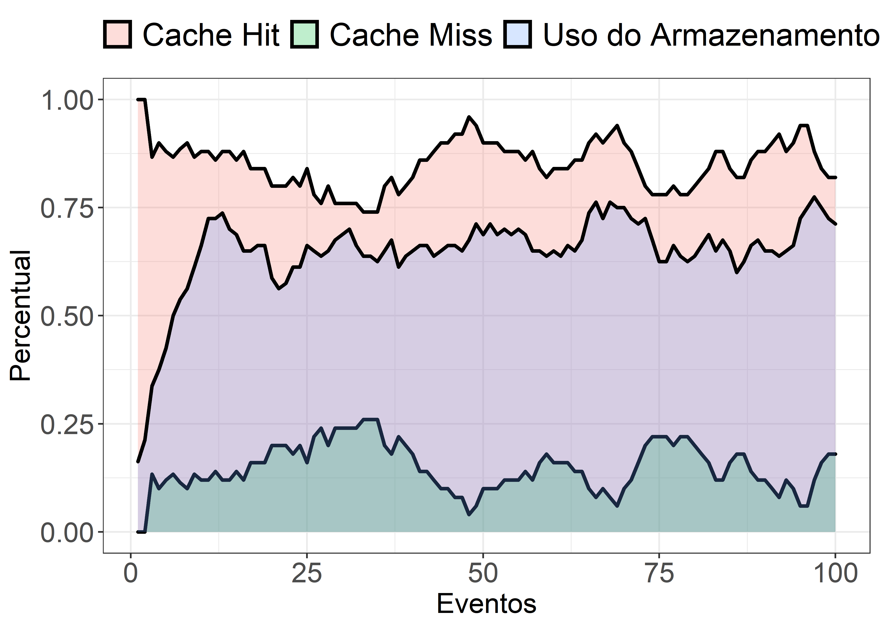
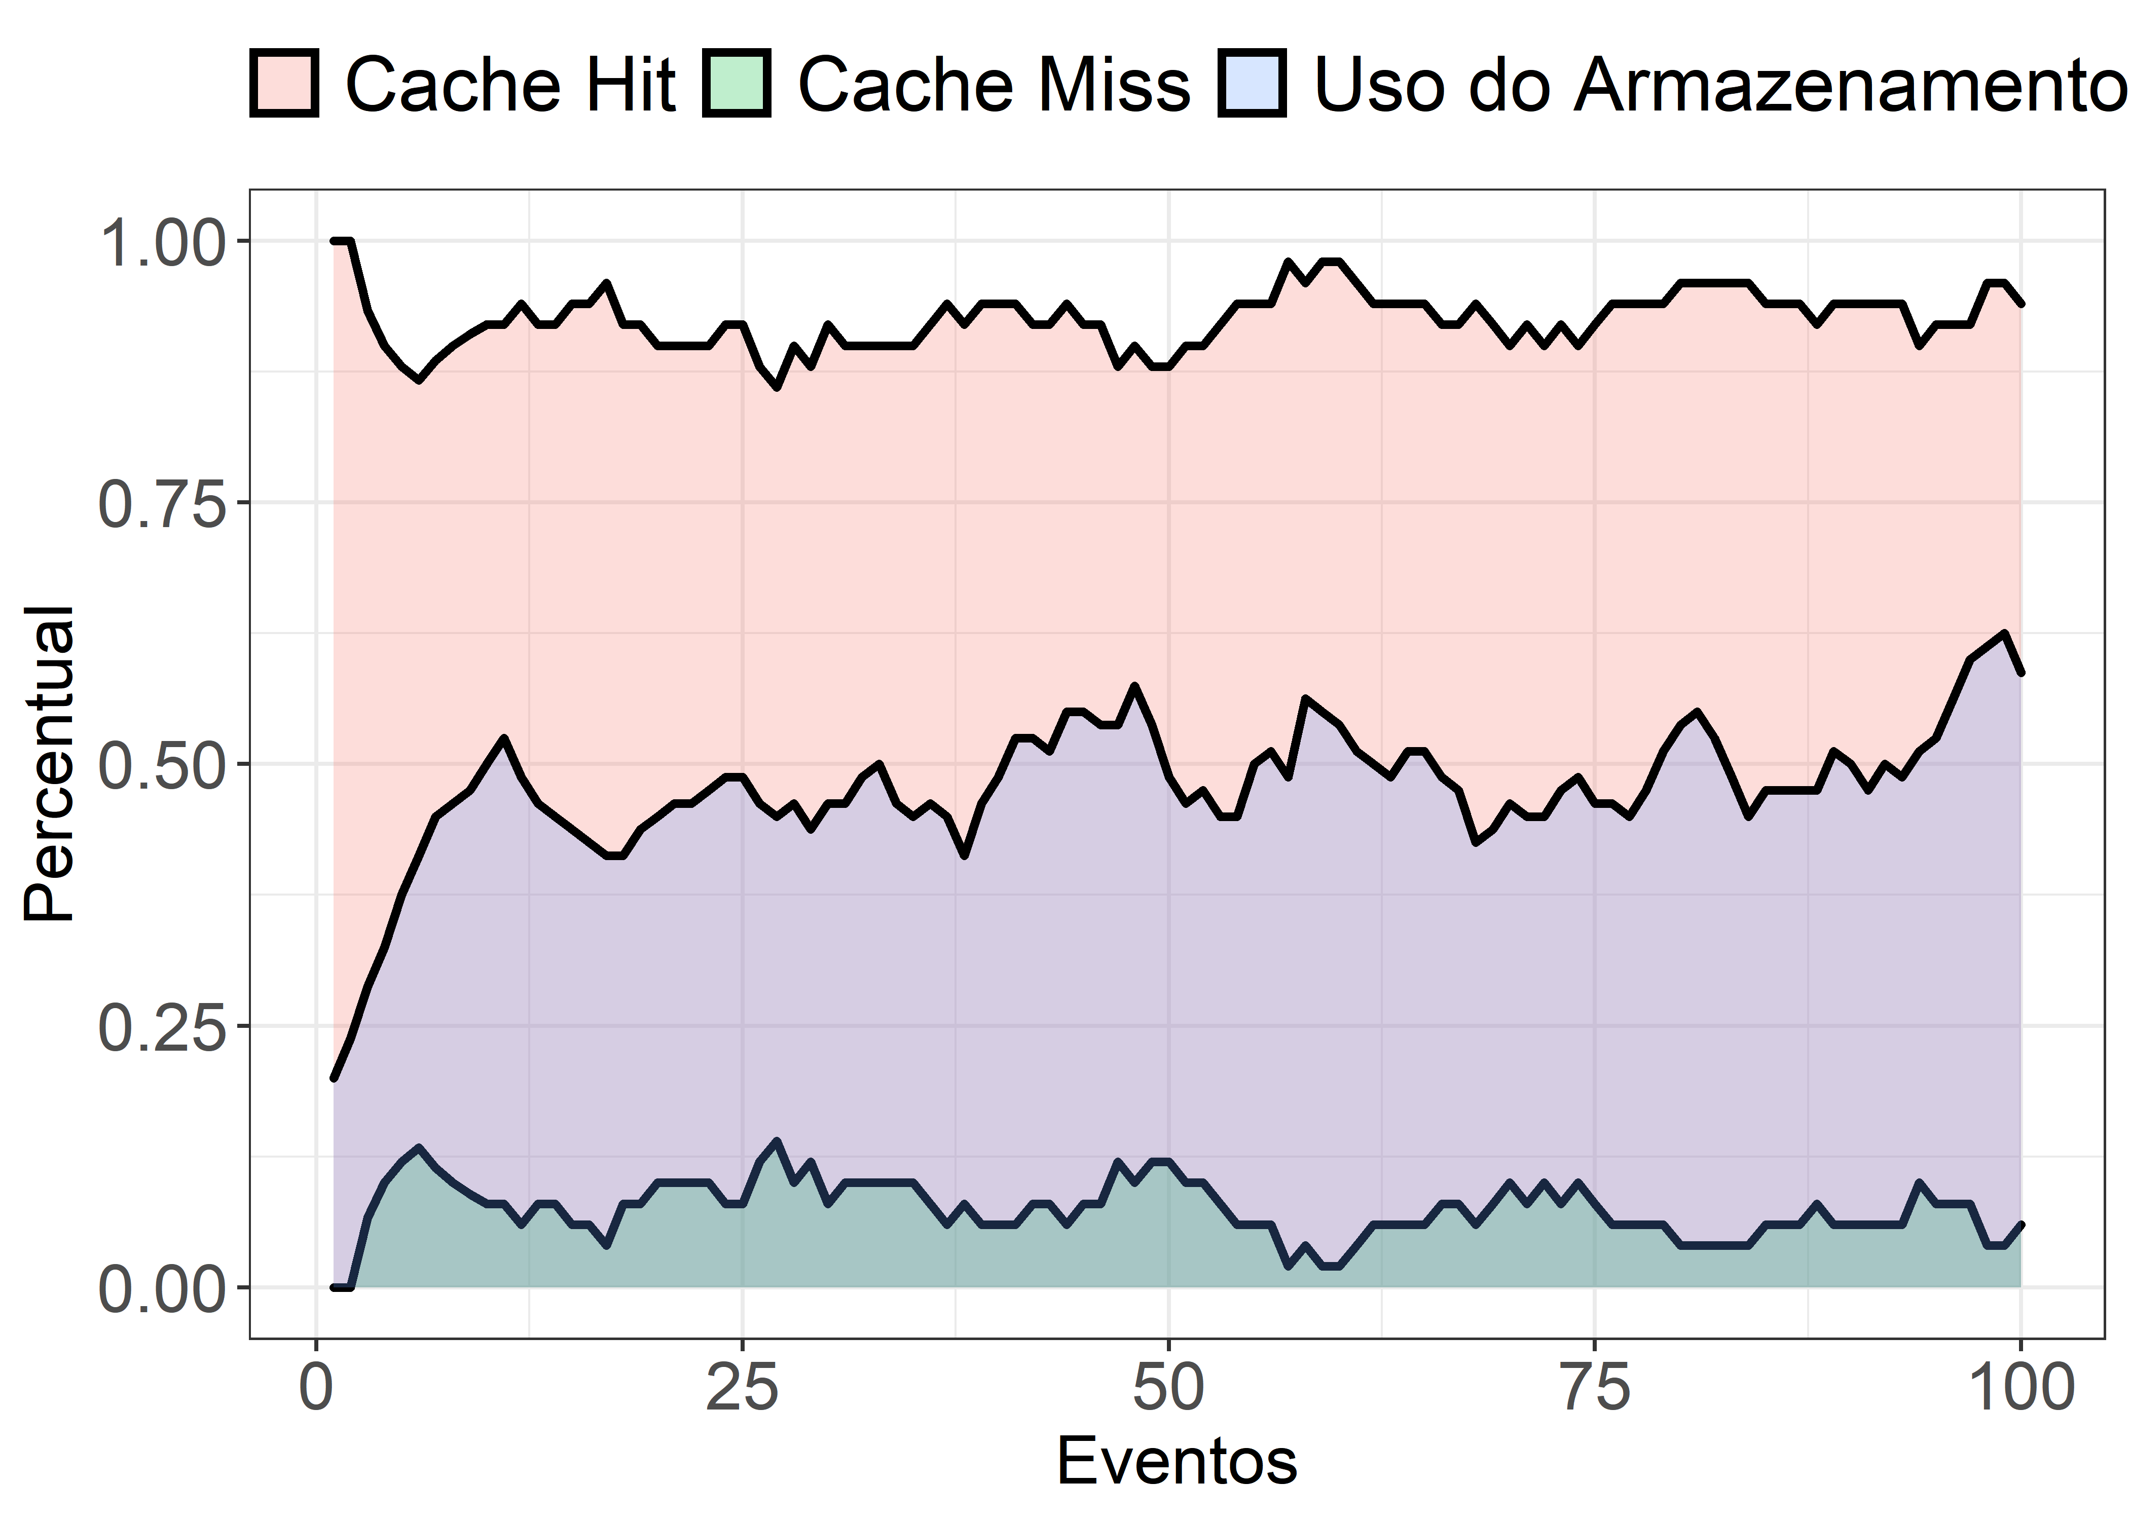
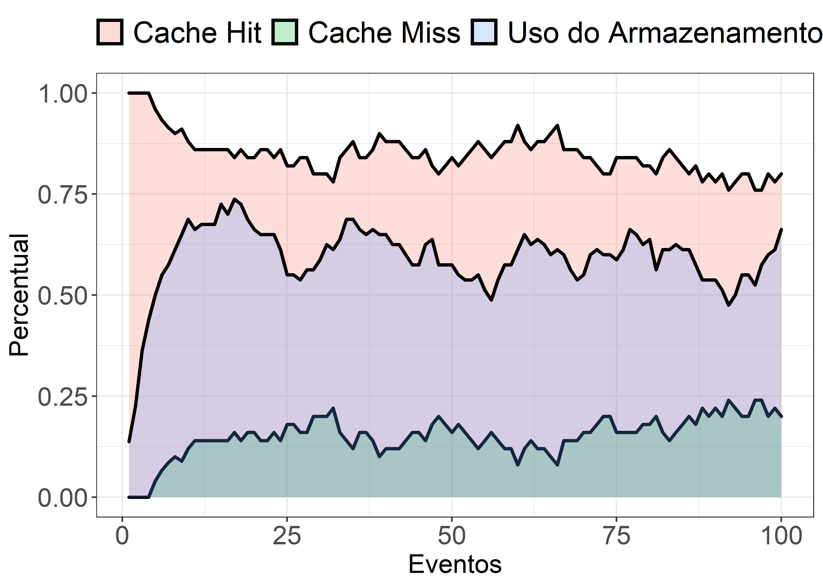
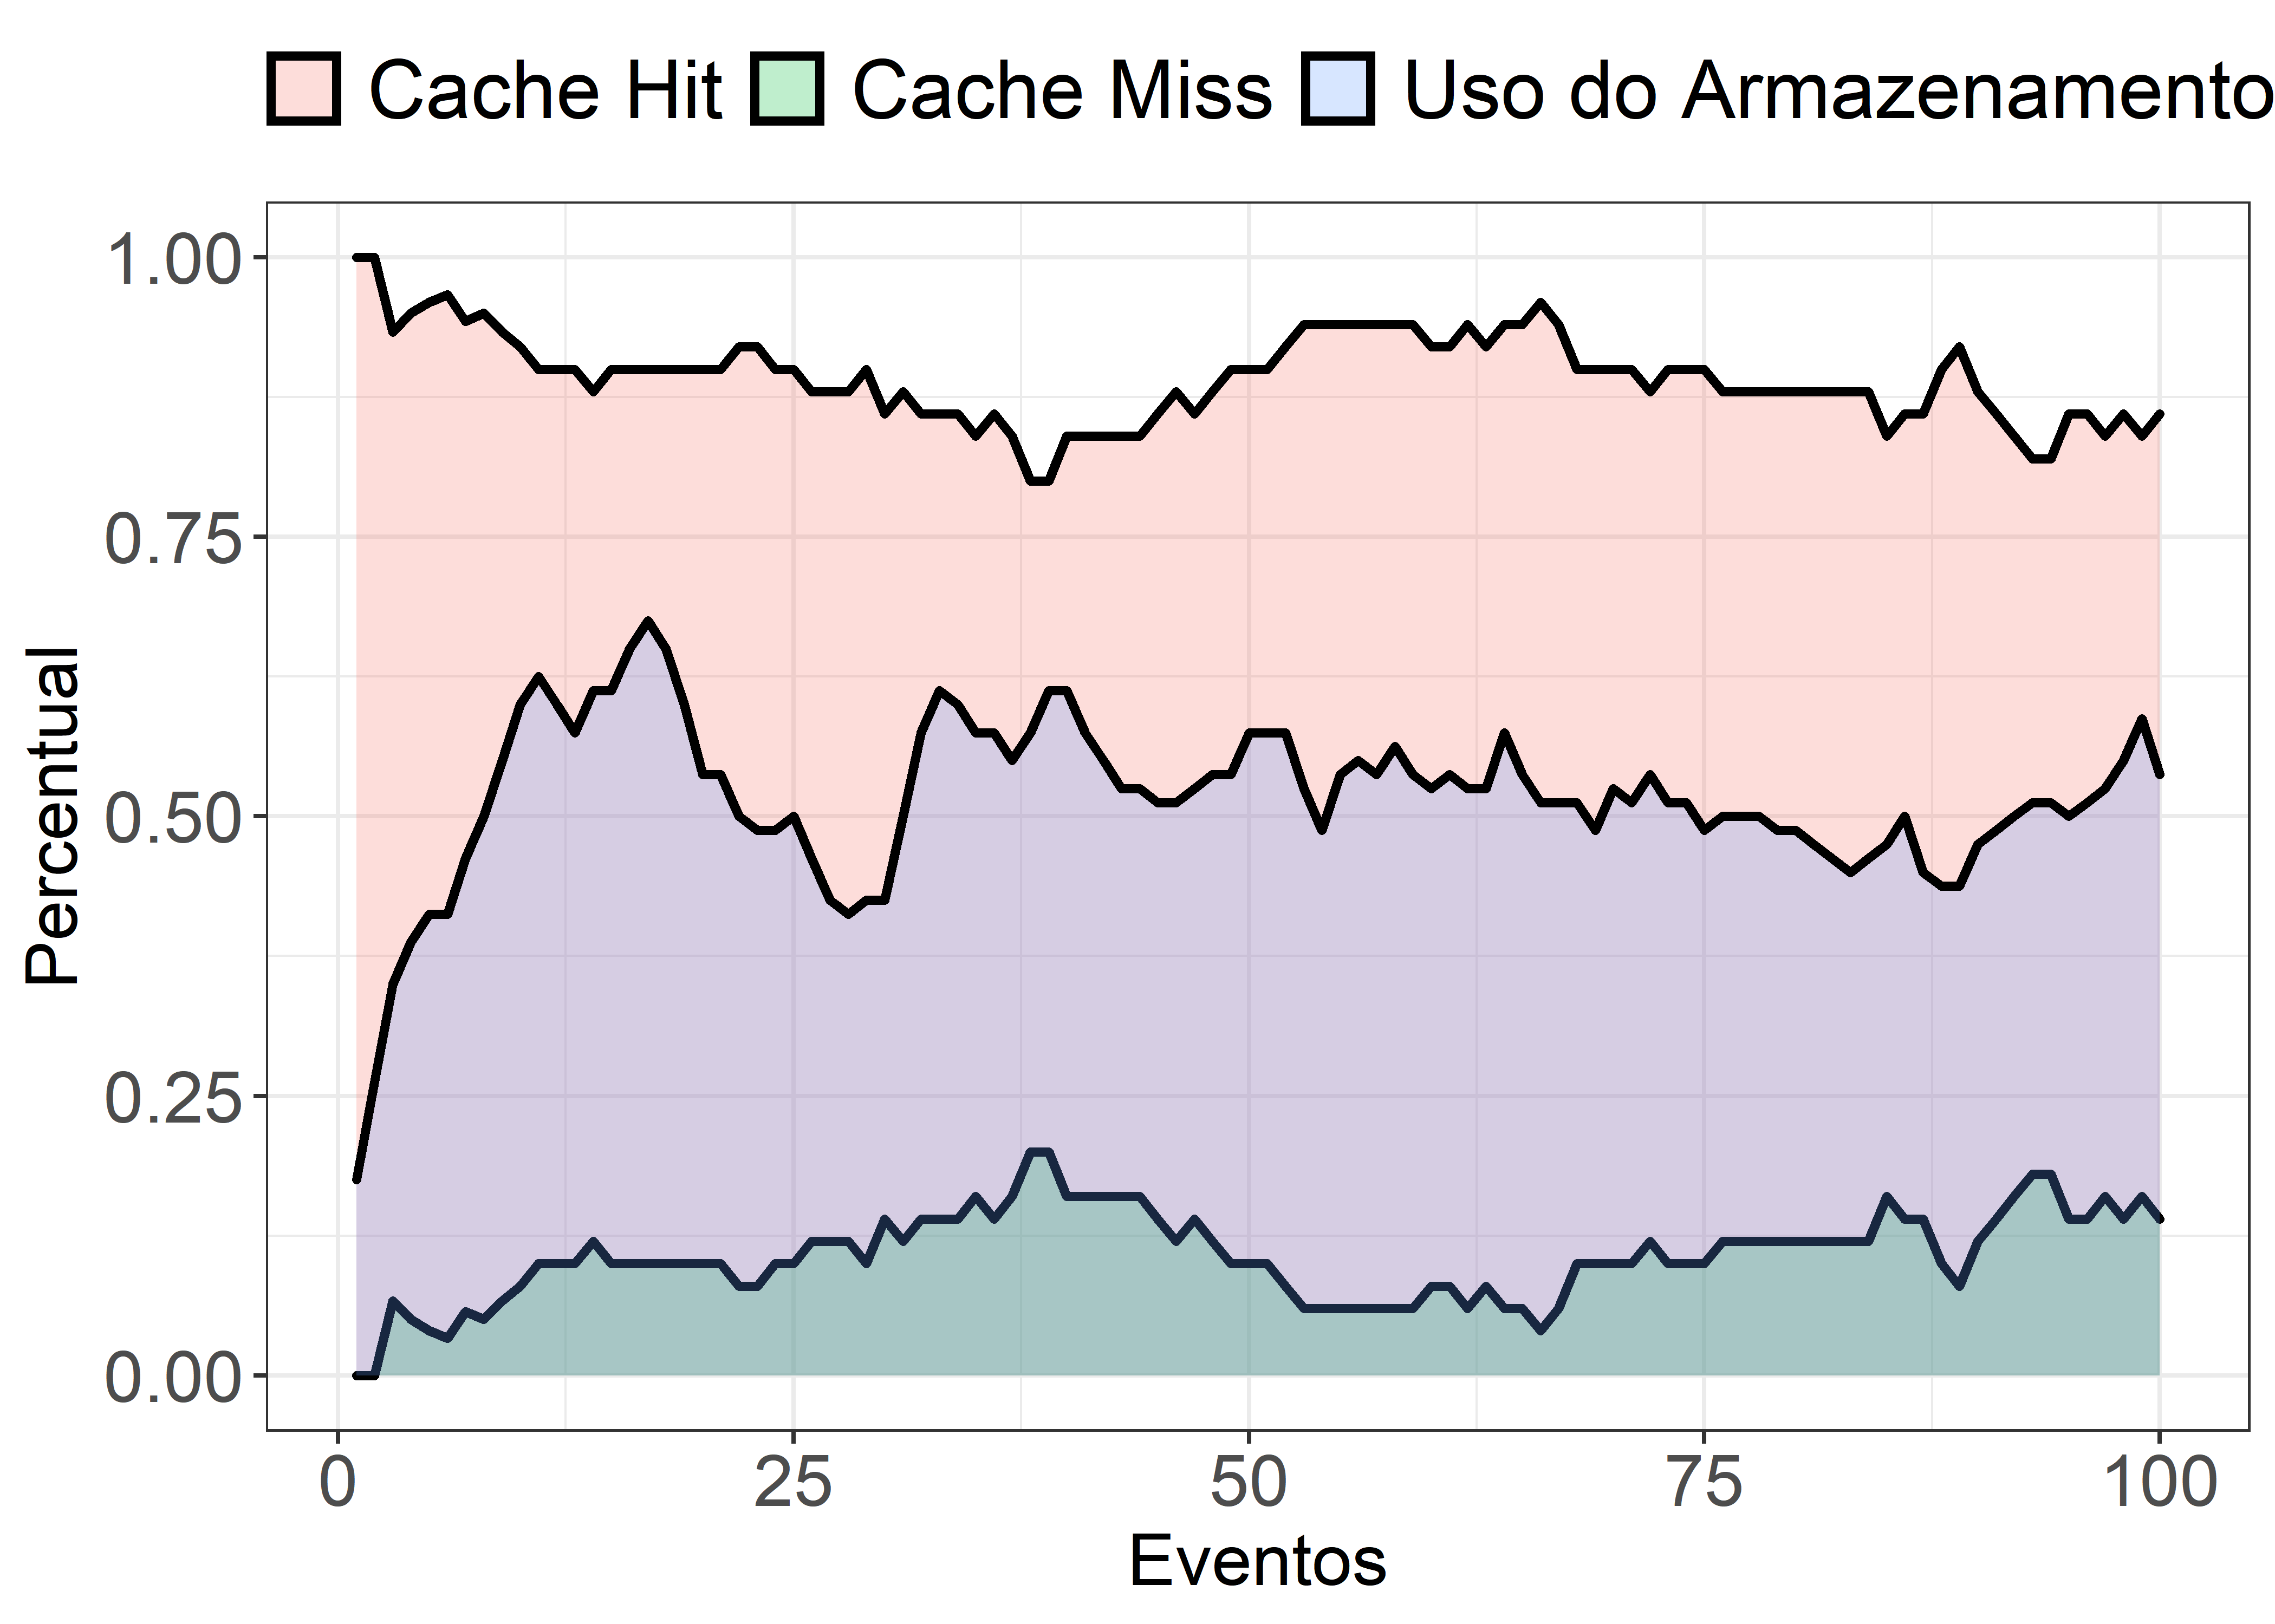
Popularidade do conteúdo
α = 0,4
α = 0,6
α = 1,2
α = 0,8
α = 1,0

Slide 42
α =0,4
0, 64
0, 83
0, 36
Notes:
Vamos aos resultados e discussões

Slide 43
α =1,2
0, 86
0, 62
0, 14
Notes:
Vamos aos resultados e discussões

Slide 44
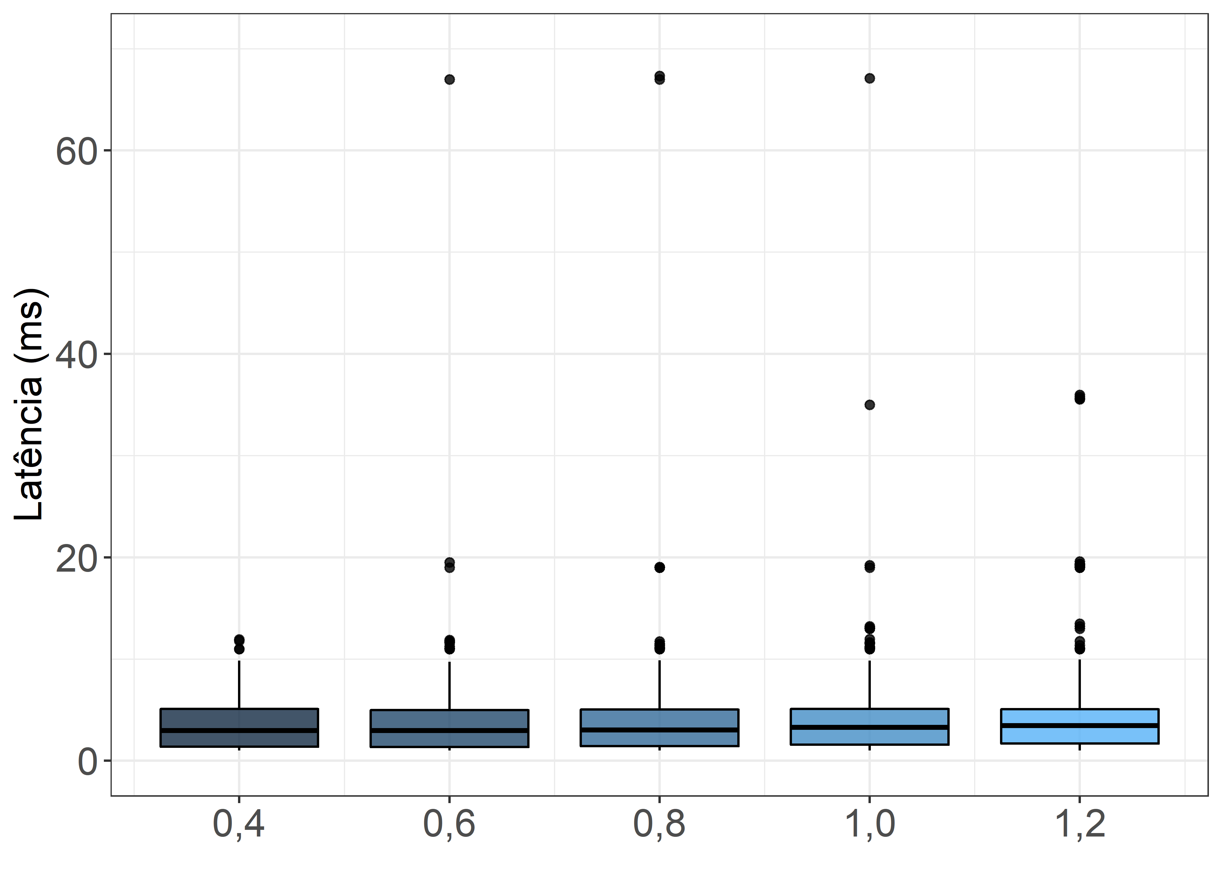
Popularidade do conteúdo
50% <= 4 ms (ITU, 2015).
95º percentil: 7,2 ms
Notes:
Avaliando a métrica de latência, é possível verificar que não houve diferença significativa em relação as variações de distribuição de popularidade.
Assim, 50% da amostra se manteve inferior a 4ms que é o critério determinado pelo ITU
No último quartil houve um valor discrepante, para valor de alfa 1.2
Isso ocorreu, possivelmente devido a existência de um conteúdo de alta popularidade que tenha sido solicitado por muitos usuário, impactando no aumento no RTT resultante da sobrecarga.
No entanto, no nonagésimo quinto percentil a latência permaneceu inferir a 5.9ms no melhor caso e 7.2ms no pior caso.
É possível concluir que a variação no comportamento dos usuário não impactou na latência, ou seja, a politica considerou a sensibilidade da rede para priorizar a minimização da latência.

Slide 45
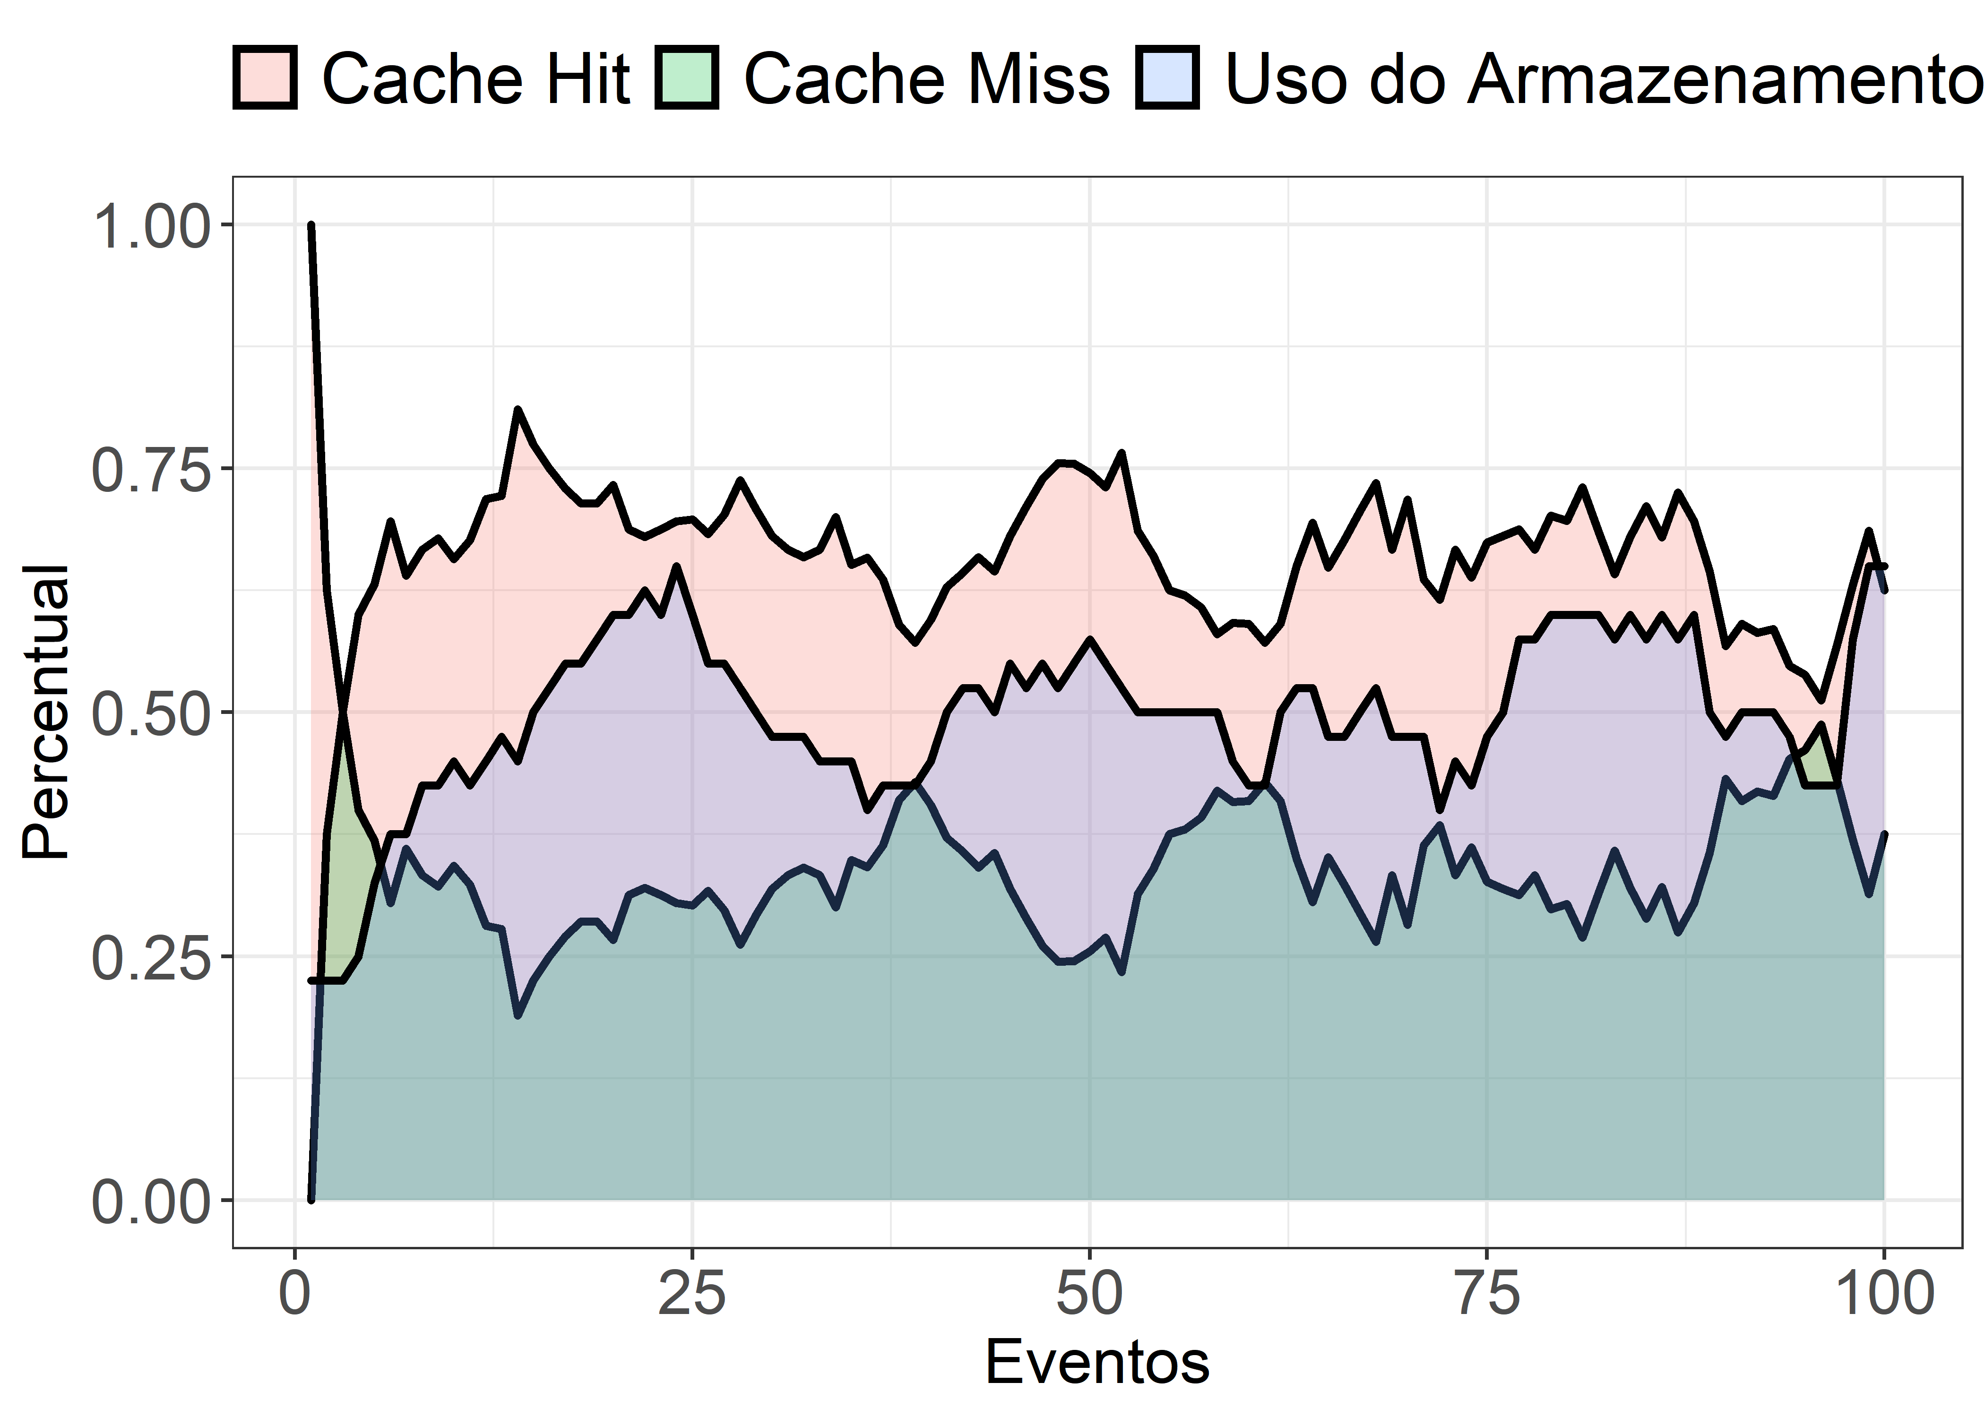
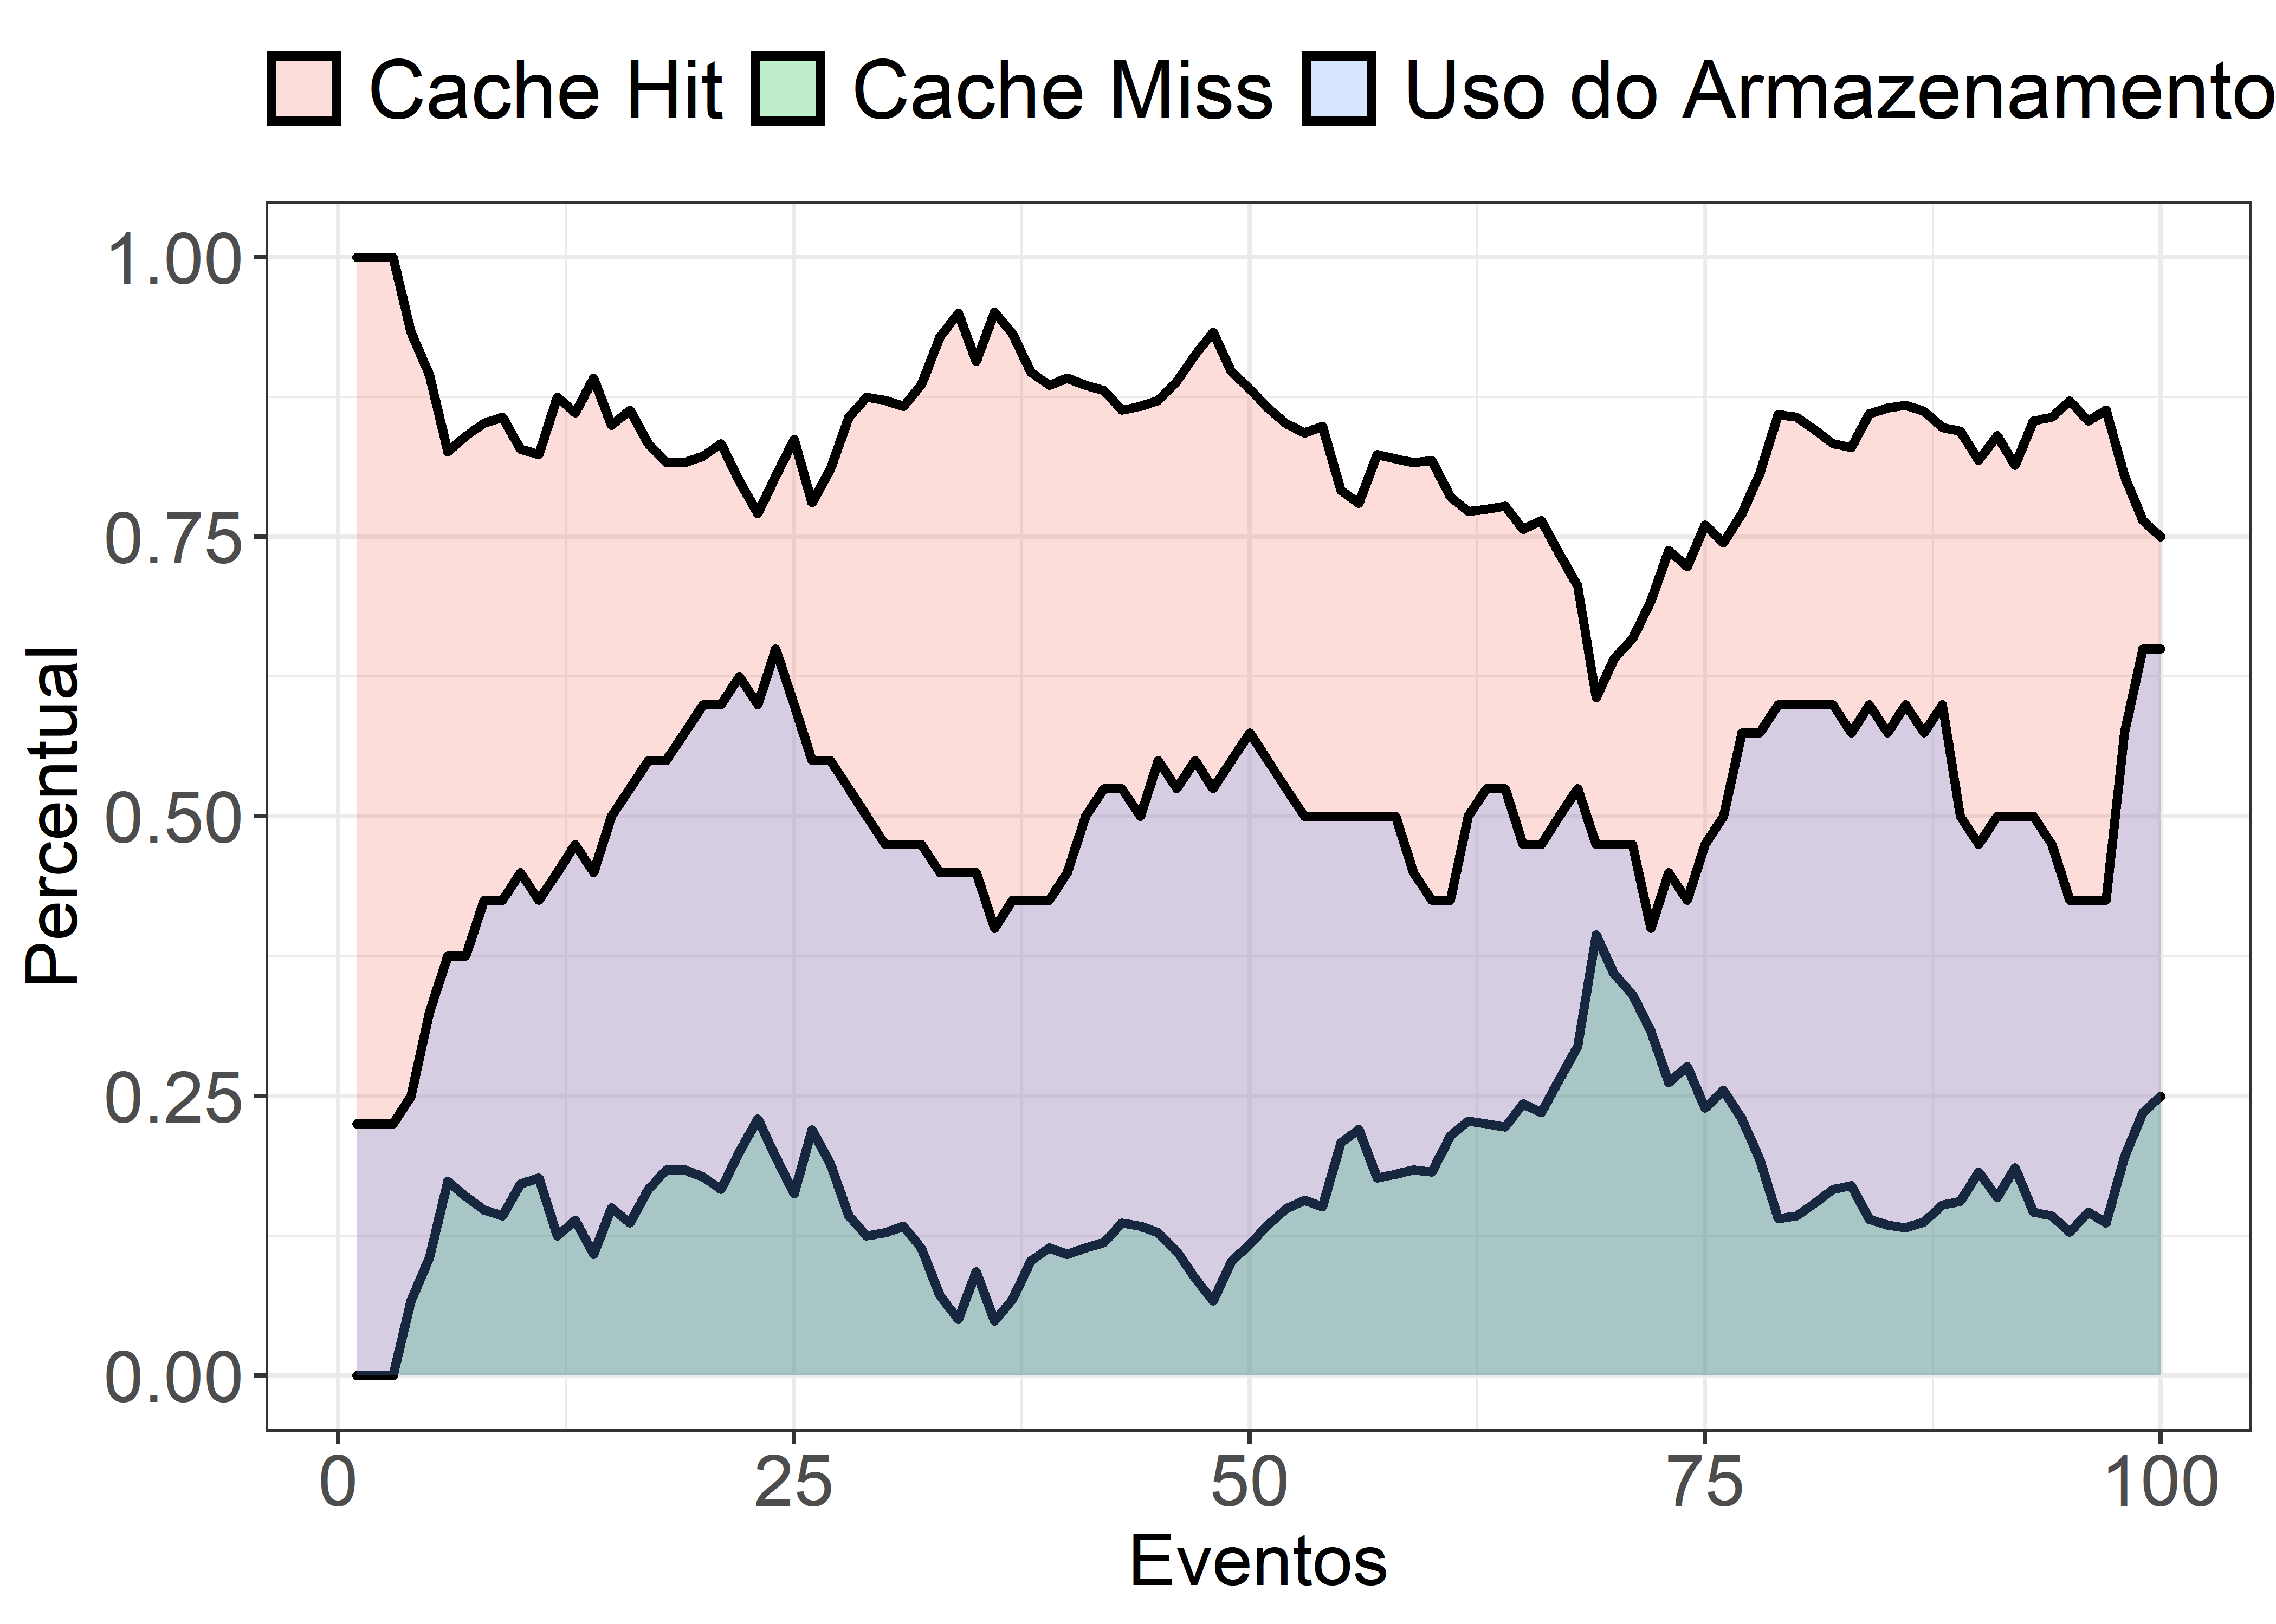
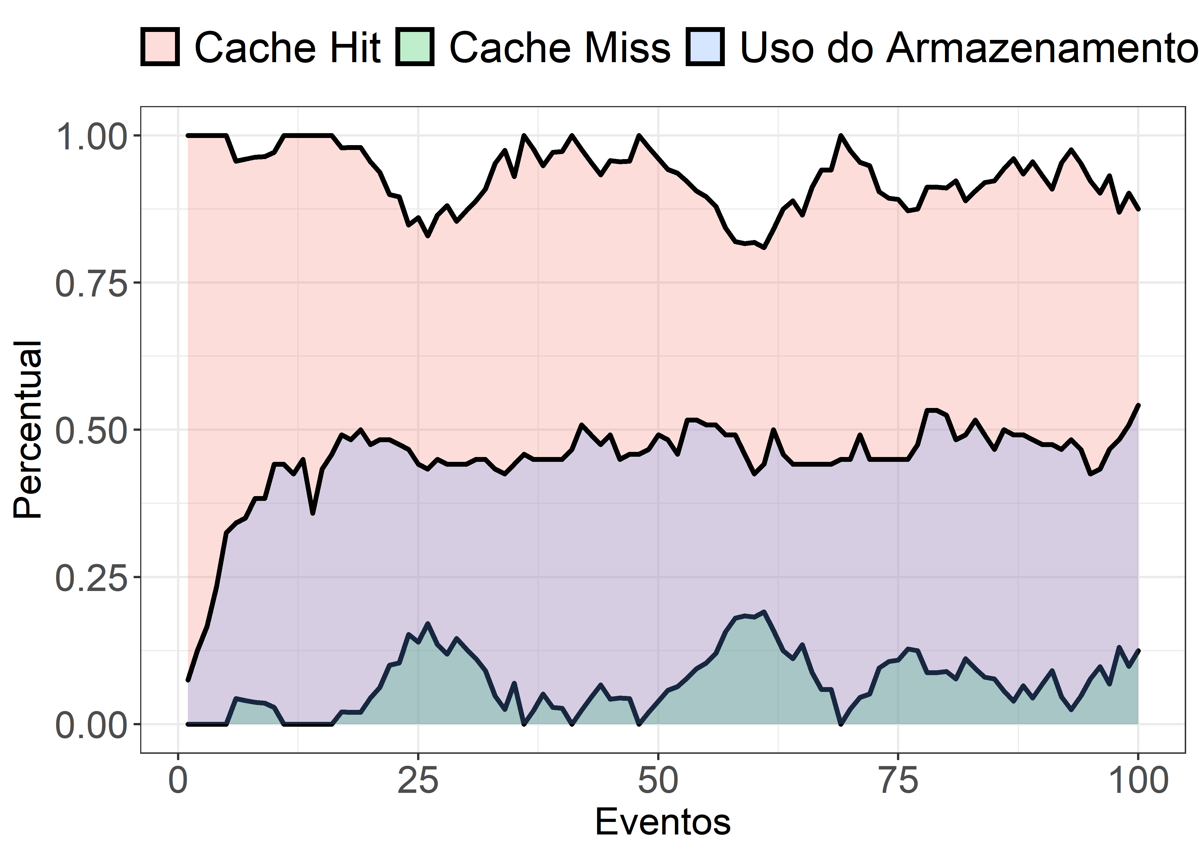
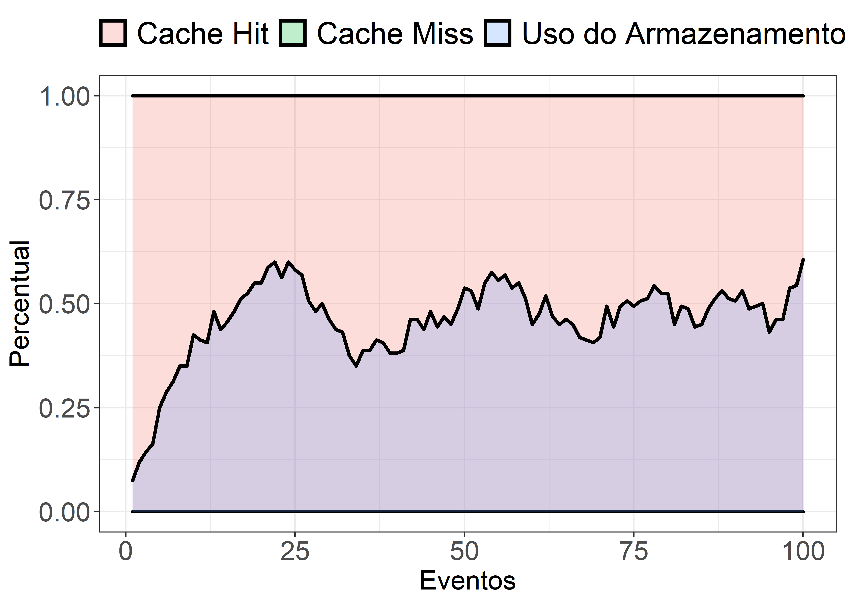
Capacidade total de armazenamento
20%
40%
60%
80%

Slide 46
20%
0, 50
0, 65
0, 50
Notes:
Vamos aos resultados e discussões

Slide 47
80%
1,00
0, 60
Notes:
Vamos aos resultados e discussões

Slide 48
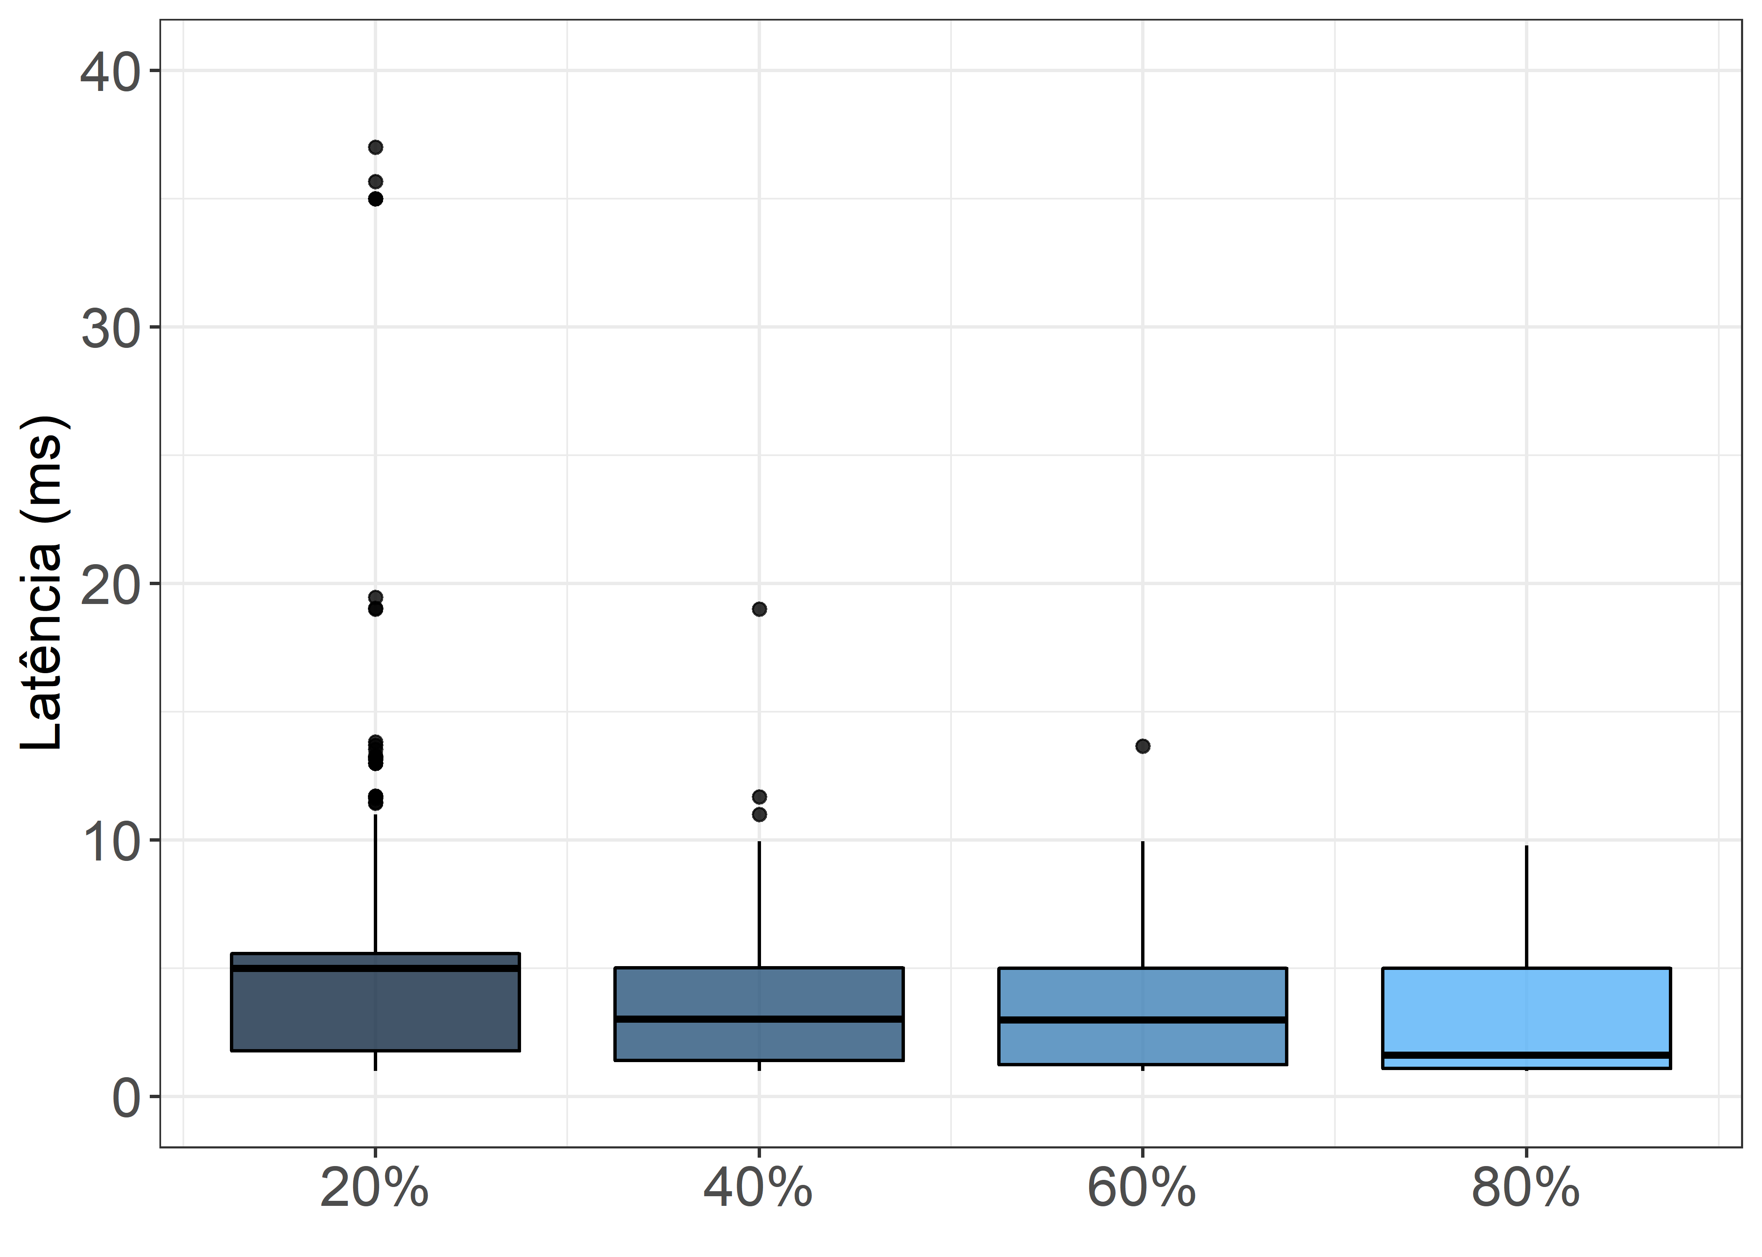
Capacidade total de armazenamento
50% <= 4 ms (ITU, 2015) exceto para 20%.
95º percentil: 6 ms e 7,4 ms
Notes:
Avaliando a métrica de latência, é possível verificar que não houve diferença significativa em relação as variações de distribuição de popularidade.
Assim, 50% da amostra se manteve inferior a 4ms que é o critério determinado pelo ITU
No último quartil houve um valor discrepante, para valor de alfa 1.2
Isso ocorreu, possivelmente devido a existência de um conteúdo de alta popularidade que tenha sido solicitado por muitos usuário, impactando no aumento no RTT resultante da sobrecarga.
No entanto, no nonagésimo quinto percentil a latência permaneceu inferir a 5.9ms no melhor caso e 7.2ms no pior caso.
É possível concluir que a variação no comportamento dos usuário não impactou na latência, ou seja, a politica considerou a sensibilidade da rede para priorizar a minimização da latência.

Slide 49
Desempenho do modelo para política orientada à rede
Notes:
Vamos aos resultados e discussões

Slide 50
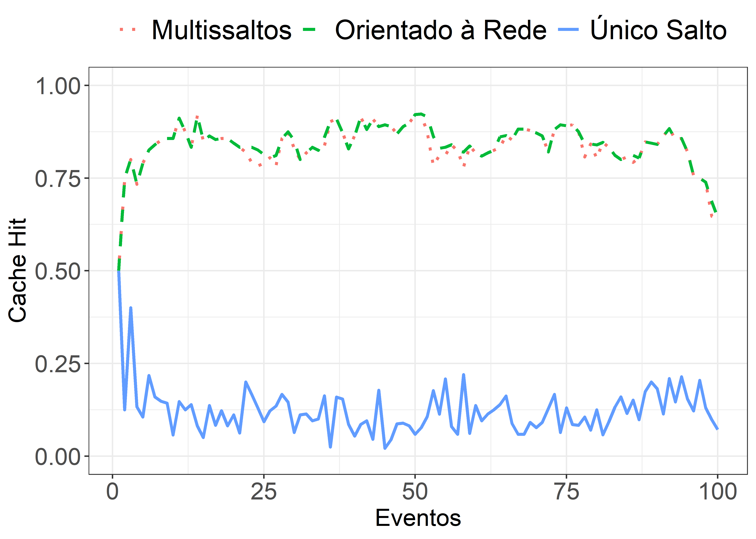
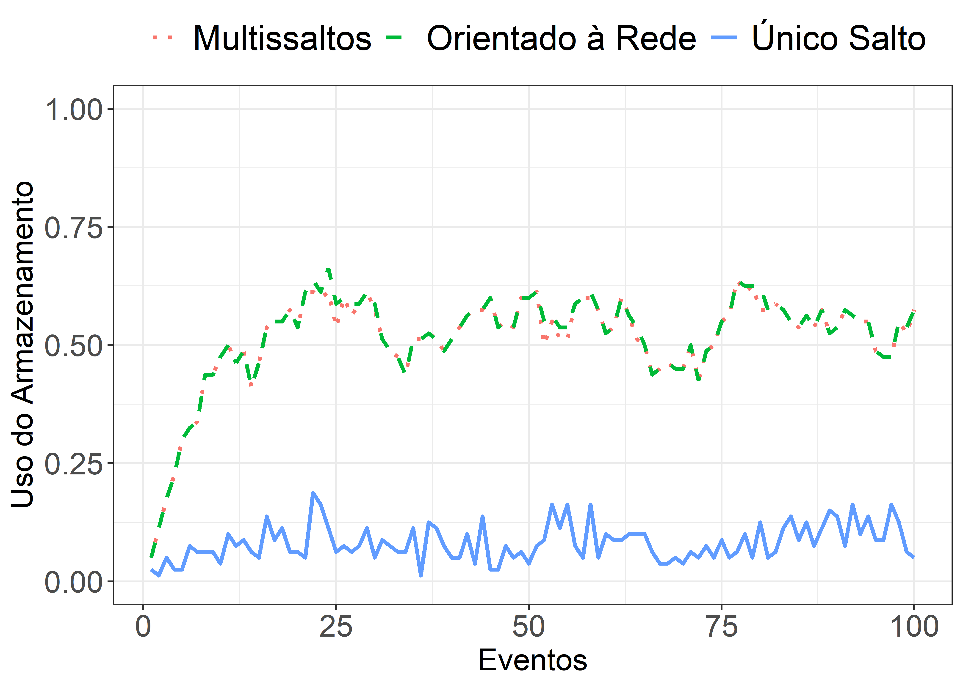
Proporção de cache hit e capacidade total de armazenamento
0.83
0.84
0.12
0.51
0.51
0.08

Slide 51
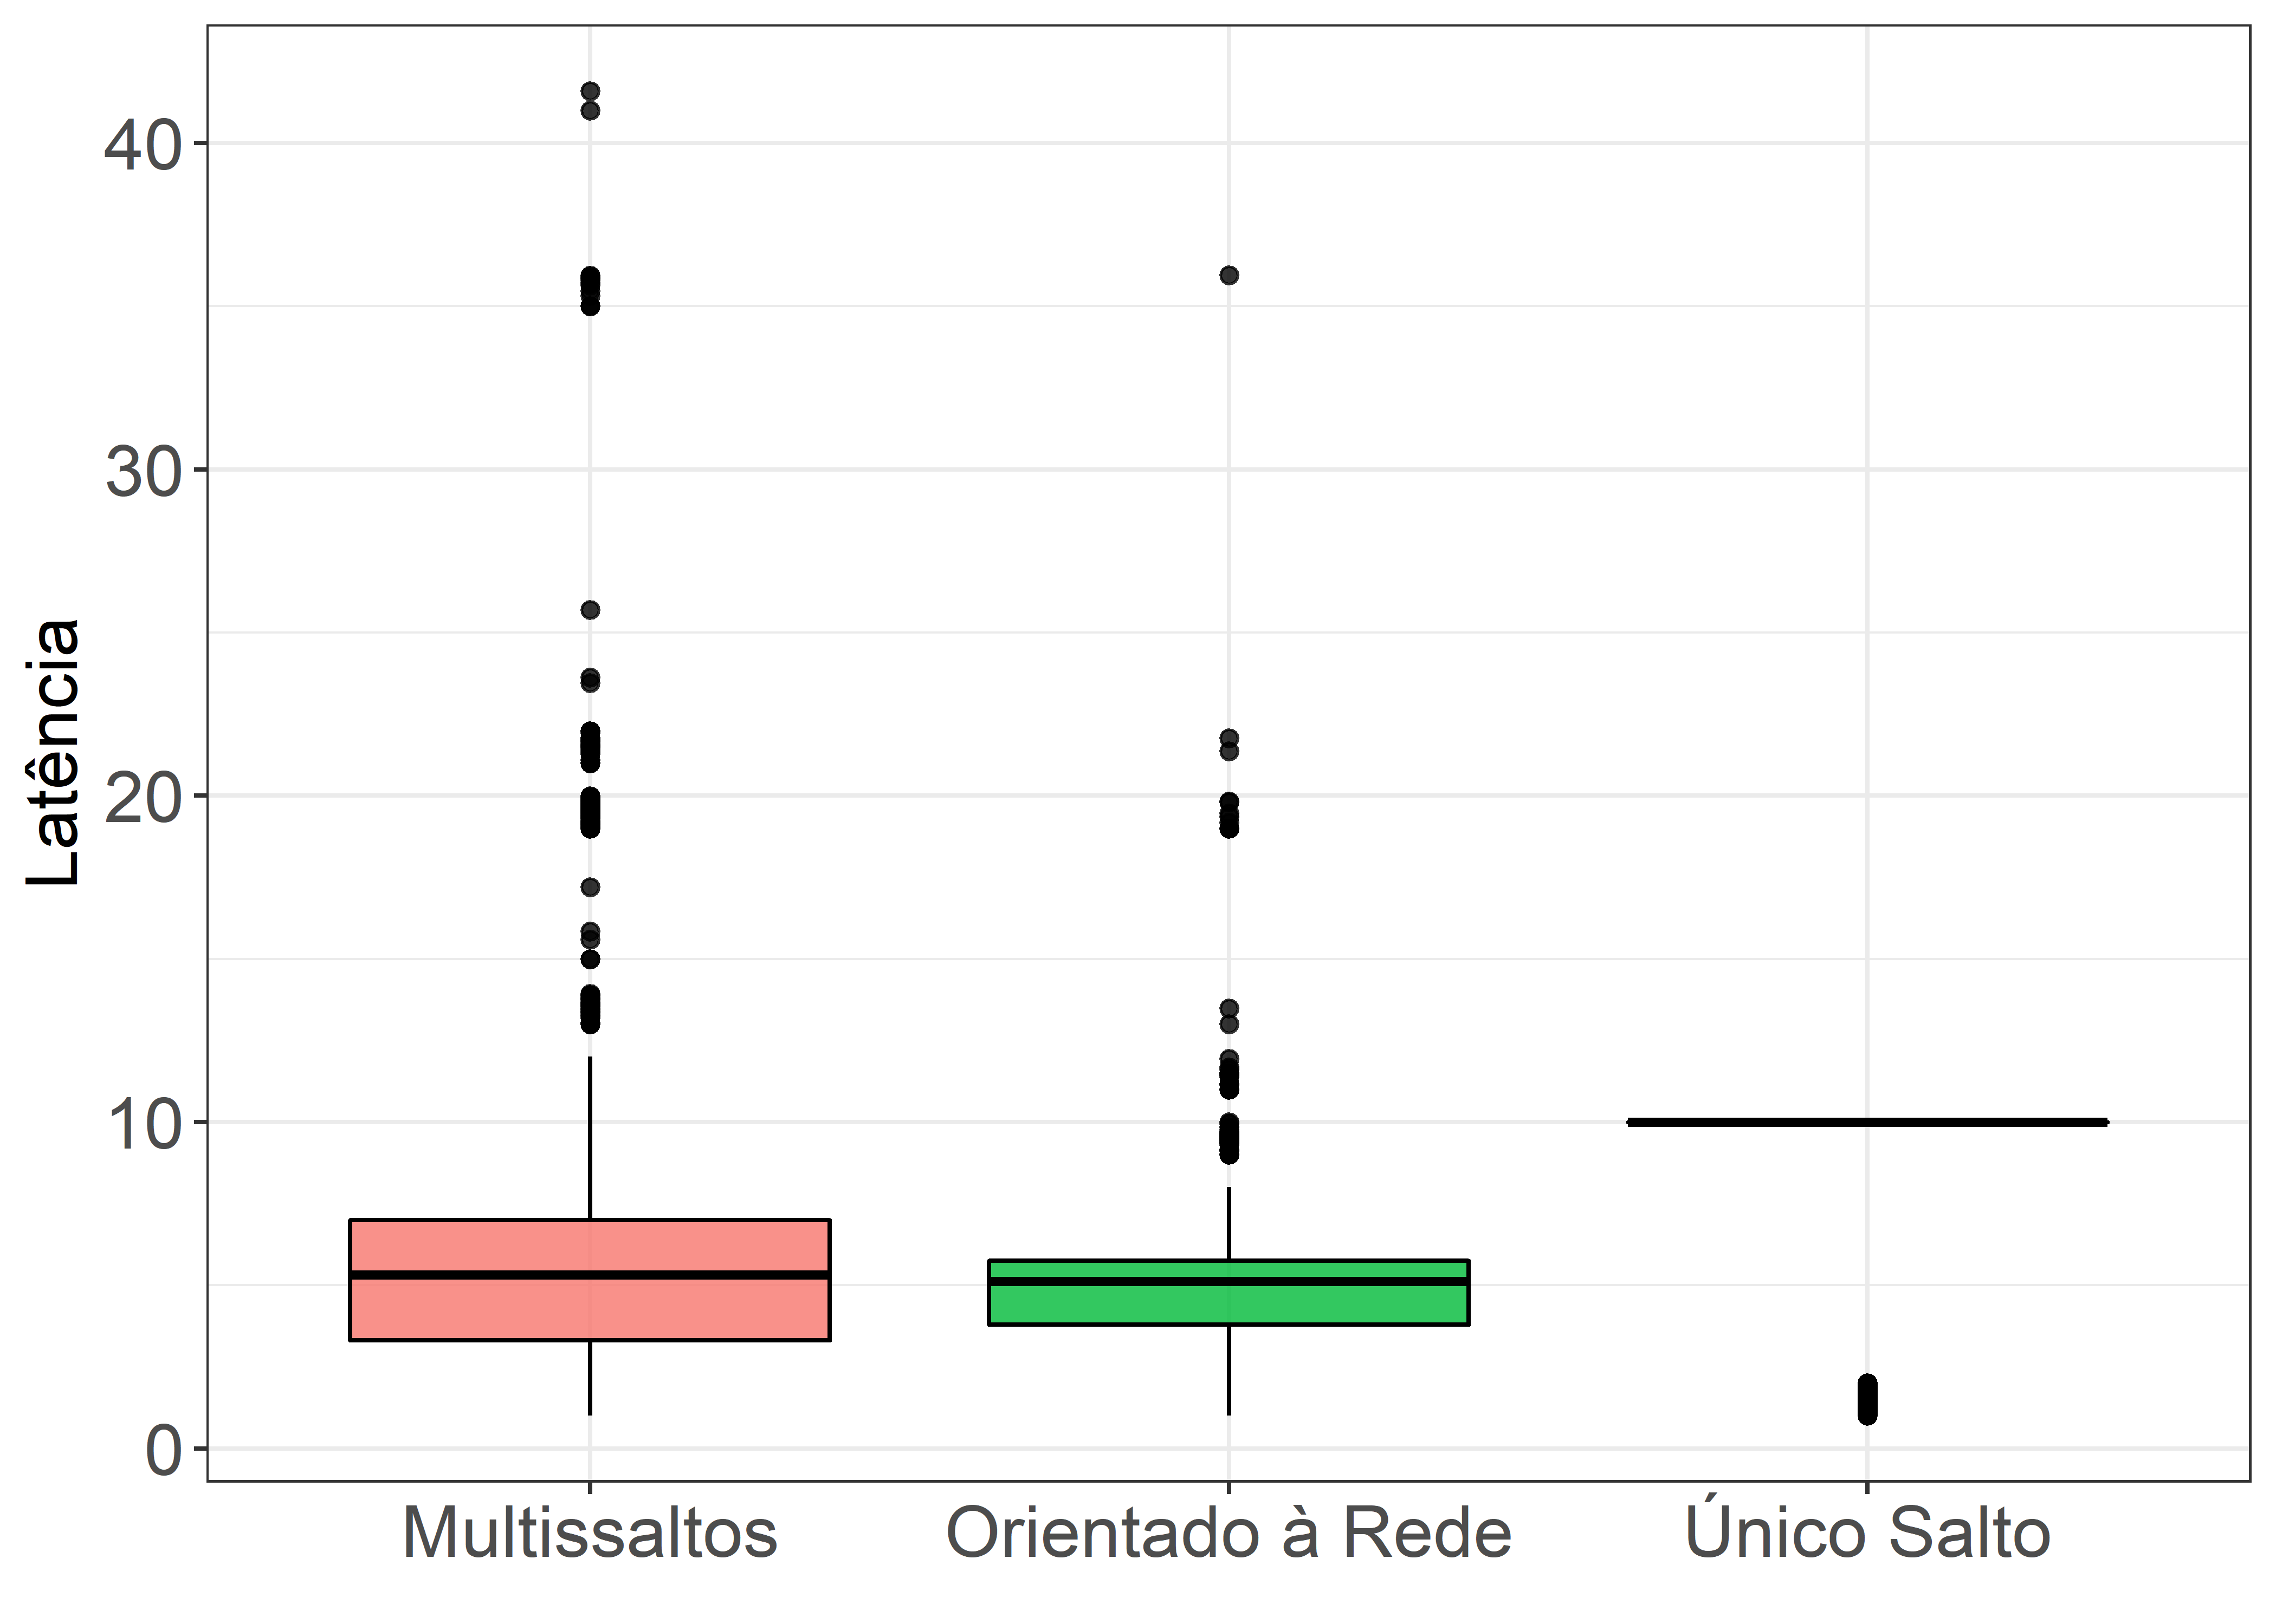
Distribuição da latência
Orientado à rede: 99% <= 10 ms.
Multissaltos: 91% <= 10 ms.

Slide 52
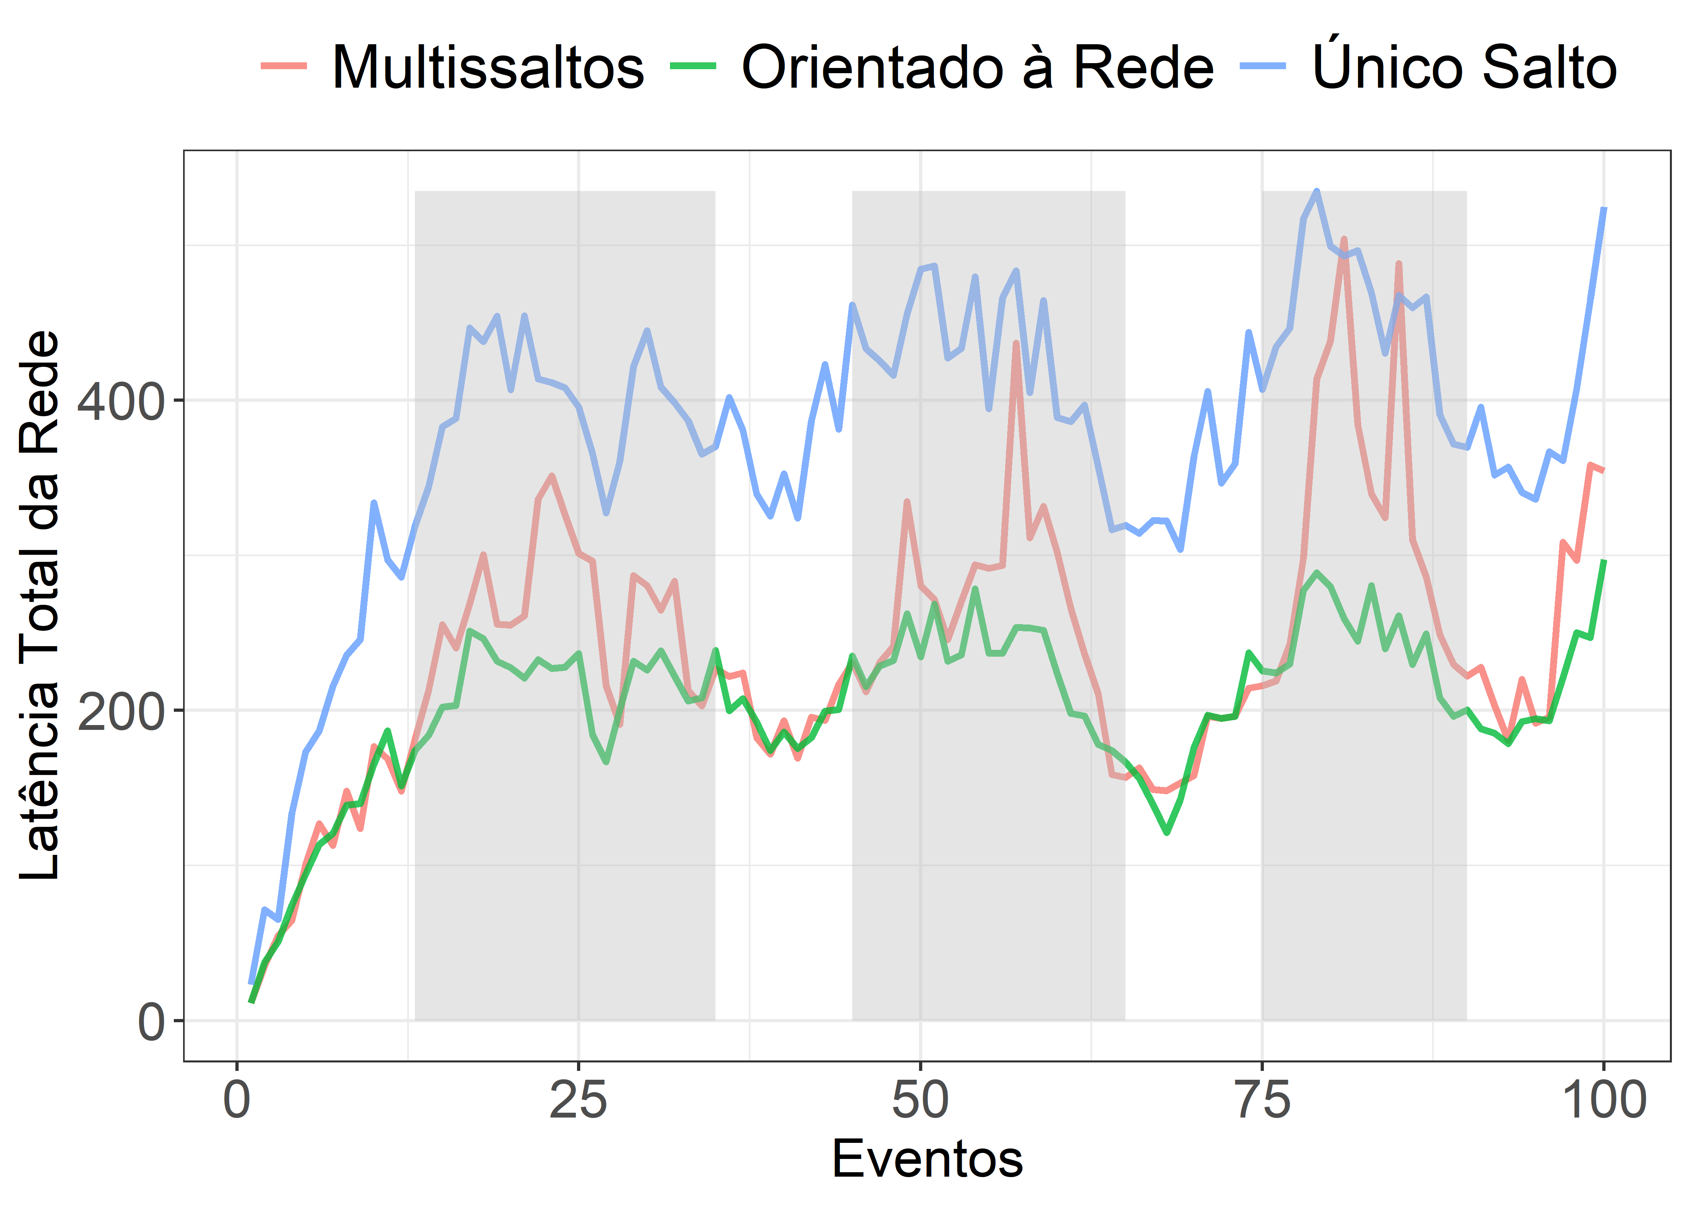
Latência total da rede

Slide 53
Principais resultados
Busca com conteúdo através Backhaul mesmo existindo capacidade de armazenamento suficiente na rede.
Em razão da sua característica de cooperação multissaltos a partir de uma visão global da rede, obteve média de cache hit 7 vezes maior em relação a média do modelo de único salto.
Para 99% da amostra foi a latência foi inferior a 10 milissegundos contra 91% para o modelo multissaltos.

Slide 54
conclusões

Slide 55
Conclusões
Crescimento global do tráfego de dados móveis, aumento no número de dispositivos móveis e, surgimento de aplicações com rígidos requisitos de latência.
Cache de conteúdo em redes móveis pode contribuir para a redução de latência.
Este trabalho propôs uma política de cache cooperativa orientada à rede, que une os problema de inserção de conteúdo e roteamento de requisições com o objetivo de minimizar a latência.
Desenvolveu, especificou e analisou um modelo de ILP para a política proposta.

Slide 56
Conclusões
A proporção de cache hit é influenciada pelo comportamento dos usuários, no qual acarreta em impactos na cooperação.
A variação no comportamento dos usuários e capacidade total de armazenamento não demonstra impacto sobre à latência.
O modelo orientado à rede, em geral, demonstra maior estabilidade na latência, devido a distribuição do tráfego e balanceamento de carga entre tráfego de conteúdo através de BH e cache.
Notes:
Então a variação no comportamento dos usuário e na capacidade não demonstrou impacto na latência, isso enfatiza o mecanismo de orientação a rede presente na política de cache
O cache hit é influenciado pelo comportamento do usuário, isso tem impacto na cooperação.

Slide 57
contribuições
Modelo generalizável que pode ser usado outras aplicações futuramente.
É possível implementar um algoritmo funcional para uma política baseada no modelo proposto.
A política de cache proposta enfatiza princípios importantes da perspectiva do MNO, provedor de serviço ou conteúdo e usuário.
Esse trabalho apresentou uma comparação com estratégias para política cache existente na literatura.

Slide 58
Trabalhos Futuros
Algoritmo executável em tempo polinomial.
Análise de custo computacional.
Dados reais de mobilidade urbana.
Análise sob novas métricas.
Notes:
Determina-se como possíveis trabalhos futuros:
Desenvolver novos cenários e comparações com outras abordagens da literatura.
Avaliar as migrações de caminhos e replicações de conteúdo
Avaliar o impacto de requisições desalocadas tem sobre a latência.
Além disso, é necessário incorporar o uso de dados reais de mobilidade urbana.

Slide 59
publicações
Anais da XVIII Escola Regional de Redes de Computadores: Uma Proposta Inicial baseada em Mobile Edge Computing para Orquestrar Caches em Redes 5G (ALVES; KOSLOVSKI, 2020). Joinville/Brasil.
XXVII Workshop de Gerência e Operação de Redes e Serviços: Política Cooperativa Orientada a Rede para Posicionamento de Cache e Roteamento de Requisições em Redes Celulares Heterogêneas (ALVES; KOSLOVSKI, 2022b). Fortaleza/Brasil.
27th IEEE Symposium on Computers and Communications: Joint Cache Placement and Request Routing Optimization in Heterogeneous Cellular (ALVES; KOSLOVSKI, 2022a). Rhodes/Grécia.
Notes:
Determina-se como possíveis trabalhos futuros:

Slide 60




Obrigada!
Agradecimentos
marisangila.alves@gmail.com
marisangila.alves@edu.udesc.br
http://www.labp2d.joinville.udesc.br
Notes:
Muito obrigada!

Slide 61
referências
BRAKMO, Lawrence S.; PETERSON, Larry L. Tcp vegas: End to end congestion avoidance on a global internet. IEEE Journal on Selected Areas in Communications, v. 13, n. 8, p.1465–1480, 1995. Disponível em: <https://ieeexplore.ieee.org/abstract/document/464716>.Acesso em: 20 Jan. 2021
CHIU, Dah-Ming; JAIN, Raj. Analysis of the increase and decrease algorithms for congestion avoidance in computer networks. Computer Networks and ISDN Systems, v. 17, n. 1, p. 1–14, 1989. Disponível em: <https://www.sciencedirect.com/science/article/pii/0169755289900196>.Acesso em: 21 Jul. 2021
DEHGHAN, Mostafa et al. On the complexity of optimal request routing and content caching in heterogeneous cache networks. IEEE/ACM Transactions on Networking, v. 25, n. 3, p.1635–1648, 2017. Disponível em: <https://ieeexplore.ieee.org/abstract/document/7797148>.Acesso em: 28 Mar. 2021.
HARUTYUNYAN, Davit; BRADAI, Abbas; RIGGIO, Roberto. Trade-offs in cache-enabled mobile networks. In:2018 14th International Conference on Network andService Management (CNSM). Rome, Italy: [s.n.], 2018. p. 116–124. Disponível em:<https://ieeexplore.ieee.org/abstract/document/8584988>. Acesso em: 24 Mar. 2020.
JIANG, Wei; FENG, Gang; QIN, Shuang. Optimal cooperative content caching and delivery policy for heterogeneous cellular networks.IEEE Transactions on Mobile Computing, v. 16,n. 5, p. 1382–1393, 2017. Disponível em: <https://ieeexplore.ieee.org/abstract/document/7530876>. Acesso em: 01 Abr. 2021.
LI, Xiuhua et al. Collaborative multi-tier caching in heterogeneous networks: Modeling, analysis, and design. IEEE Transactions on Wireless Communications, v. 16, n. 10, p. 6926–6939,2017. Disponível em: <https://ieeexplore.ieee.org/abstract/document/8002665>. Acesso em: 21Set. 2021.
PU, Lingjun et al. Online resource allocation, content placement and request routing for cost-efficient edge caching in cloud radio access networks. IEEE Journal on Selected Areas in Communications, v. 36, n. 8, p. 1751–1767, 2018. Disponível em:<https://ieeexplore.ieee.org/abstract/document/8374065>. Acesso em: 27 Mar. 2021.

Slide 62
referências
SHANMUGAM, Karthikeyan et al. Femtocaching: Wireless content delivery through distributed caching helpers. IEEE Transactions on Information Theory, v. 59, n. 12, p. 8402–8413,2013. Disponível em: <https://ieeexplore.ieee.org/abstract/document/6600983>. Acesso em: 26Ago. 2020.
SHENG, Min et al. Enhancement for content delivery with proximity communications in caching enabled wireless networks: architecture and challenges. IEEE Communications Magazine, v. 54, n. 8, p. 70–76, 2016. Disponível em: <https://ieeexplore.ieee.org/abstract/document/7537179>. Acesso em: 01 Abr. 2021.
SONG, Youmei et al. Joint optimization of cache placement and request routing in unreliable networks. Journal of Parallel and Distributed Computing, v. 157, p. 168–178, 2021.Disponível em: <https://www.sciencedirect.com/science/article/pii/S0743731521001350>.Acesso em: 21 Jul. 2021.
TIAN, Ye; XU, Kai; ANSARI, Nirwan. Tcp in wireless environments: Problems and solutions. IEEE Communications Magazine, v. 43, n. 3, p. S27–S32, 2005. Disponível em:<https://ieeexplore.ieee.org/abstract/document/1404595>. Acesso em: 21 Nov. 2021.
XIE, Tian et al. Joint caching and routing in cache networks with arbitrary topology. In: ICDCS 2022-42nd IEEE International Conference on Distributed Computing Systems. Bologna, Italy: [s.n.], 2022. Disponível em: <https://sites.psu.edu/nsrg/files/2022/01/caching_and_routing_report.pdf>. Acesso em: 01 Jun. 2022

Slide 63
Posicionamento de Caches em Redes Celulares Heterogêneas Considerando o Roteamento de Requisições
MARISANGILA ALVES
Banca Avaliadora:
Dr. Luis Carlos Erpen de Bona (UFPR)
Dr. Omir Correia Alves Junior (UDESC)
Orientador:
Dr. Guilherme Piêgas Koslovski
Dissertação apresentada ao Programa de Pós–Graduação em Computação Aplicada do Centro de Ciências Tecnológicas da Universidade do Estado de Santa Catarina, como requisito parcial para a obtenção do grau de Mestre em Computação Aplicada.
Notes:
Olá, Bom dia/Boa tarde a todos,
eu me chamo Marisangila Alves,
sou mestranda do programa de pós-graduação em computação aplicada
da Universidade do Estado de Santa Catarina.
Primeiramente gostaria de agradecer a presença de todos.
Irei apresentar o trabalho com o seguinte título:
Política cooperativa orientada à rede para posicionamento de cache e roteamento de requisições em redes celulares heterogêneas.

